Slide 1
Základy archeologie
7. Mladší a pozdní doba kamenná, význam zemědělství a charakteristika, tzv. neolitická revoluce.

Slide 2
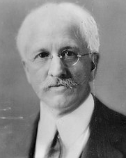
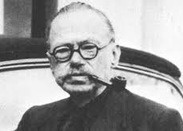
Mladší doba kamenná
Neolit: neos – nový, lithos – kámen
Tzv. neolitická revoluce – předpokládá náhlou změnu způsobu života, kdy kořistnický lov a sběr nahradila
zemědělsko-dobytkářská ekonomika.
– inovace se šířily z Předního východu
James Henry Brestead – název
(1865–1935) – americký archeolog a egyptolog
– přednášel na univerzitě v Chicagu
Gordon Childe – australský archeolog
(1882–1957) – profesor archeologie v Edinburgu a Oxfordu
– 1946: ředitel Archeologického Institutu v Londýně
– 1936: „ The Man makes himself“.
– 3 revoluce: neolitická, městská a industriální

Slide 3
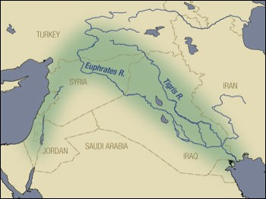
Tzv. Úrodný půlměsíc
(Fertile Crescent)
Levanta: vých. Středomoří:
– Sinaj v Egyptě
– Izrael
– Palestina a Libanon
– Jordánsko a Sýrie
Horní Mezopotámie a Anatolie:
– jv. Turecko
Mezopotámie (střední a dolní):
– Írák a Irán
– dolní tok Eufratu a Tigridu

Slide 4
Šíření neolitické kulturydo Evropy
1. Teorie „démické difůze“ – 80. léta: A. J. Ammerman a L. L. Cavalli-Sforza
– fyzický příchod z Předního východu: a) podél Jadranu a Středozemního moře k Atlantiku
b) přes Balkán až do střední a západní Evropy
migrační (alochtonní) – fyzické šíření obyvatelstva s hotovou kulturou do Evropy
domácí (autochtonní) – kontakty neolitců s domácími mezolitci
2. Teorie „kulturní difůze“ – 80. léta: R. Dennel
– přenos kulturních zvyklostí mezolitickými populacemi
– zemědělství se šířilo jako kulturní znalost
Dnes – 1. malé skupinky neolitických obyvatel: soužití s mezolitci 1000 a více let
– 2. mísení s mezolitci ukončeno cca 4000 př.n.l.: podíl DNA neolitců a mezolitců 10 – 30 %
– 3. tzv. stepní komponenta (steppe ancestry): pastevci z černomořsko-kaspických stepí (jámová kultura, 3000 tis.)

Slide 5
Molekulární genetika
Analýzy DNA – němečtí a britští genetikové provedl genovou analýzu 24 koster nejstarších
zemědělců z období 5500 – 5000 př. n. l. z 16 lokalit (Ň, R, M, ČR, Slov. Aj.)
porovnal s 35ti tisíci vzorky DNA současných Evropanů
Výsledky – jen v 6ti vzorcích sekvence haploskupiny N1a: typická pro zemědělce z Předního Východu
– vliv prvních zemědělců byl malý (0,2 %)
– nově příchozí: malé skupinky mužů-zemědělců, kteří měli potomky místními mezolitkami
Haak W. et. al.: Ancient DNA from the first European farmers in 7500-year-old Neolithic sites,
Science 310, 2005, 1016-1018.
Iosif Lazaridis – 2014: studie v časopise Nature
– DNA nejstarších neolitických zemědělců v kontinentální Evropě je:
a) shodná s DNA na Blízkém východě
b) odlišuje se od původních mezolitických lovců-sběračů

Slide 6
Analýzy v ČR – otázka podílu domácí populace lovců-sběračů na neolitizaci
– fyzický podíl neolitců na genofond v ČR
– DNA: z krevních vzorků 180 mužů z 6ti lokalit
(Klatovy, Písek, Jindřichův Hradec, Třebíč, Vyškov, Vsetín)
Výsledek – 1. 4/5 dnešních obyvatel Čech a Moravy (85 %) má své předky v mužské linii v období
mladšího či pozdního paleolitu
2. přibližně 15 % je přímých potomků zemědělců z Předního východu
Kráčmarová-Bruchová-Černý-Brdička: Podíl „paleolitických“ versus „neolitických“ haploskupin
chromozomu Y české populace, AR 2006, roč. 58, seš. 2, 237 an.
Lidská DNA se nejlépe dochovává v kosti skalní (os petrosum – v lebce, není kontaminovaná)

Slide 7
Kulturní změna
1. Změna hmotné (archeologické) kultury je spojena se změnou v genetickém profilu jejích nositelů
2. Celková – zásadní transformace společnosti
2. Postupná – etapovitá, neměnila se jen společnost, ale i krajina
a) Heterochtonní : nositelkou dané kultury je cizí populace
původ změny se hledá v cizí oblasti
b) Infiltrační: k proměně dochází vlivem příchozího etnika
c) Autochtonní: k biologické proměně dochází bez přispění cizího etnika

Slide 8
Neolitické inovace
Přechod lovecko-sběračských populací k výrobnímu hospodářství: zemědělství a pěstování zvířat
Osvojení technologických a výrobních návyků, označovaných jako neolithic packet (neolitický balíček):
1. domestikace obilovin – Ohalo II v Izraeli: 20 tis. př. n. l. drcení divokého ječmene a pšenice (plevele)
2. domestikace zvířat – v počátečním období prokazatelně nedoložena
3. výroba keramiky – technologie známa od středního paleolitu: Věstonická Venuše (aurignacien)
4. výroba broušených nástrojů – technologie známa již v gravettienu: Willendorf, Pavlov (retušéry aj.)
5. sedentarismus (usedlý způsob života) – Jericho, Göbekli Tepe (Jordánsko, Turecko): 10. tis. př. n. l.
Většina technologických inovací byla známa před vznikem zemědělství: proto byla odmítnuta klasická
představa o neolitické revoluci,
jako době radikálních změn
Evropa – zdrojovou oblastí byl Př. východ: oblast Úrodného půlměsíce (od Nilu po bývalou Mezopotámii)

Slide 9
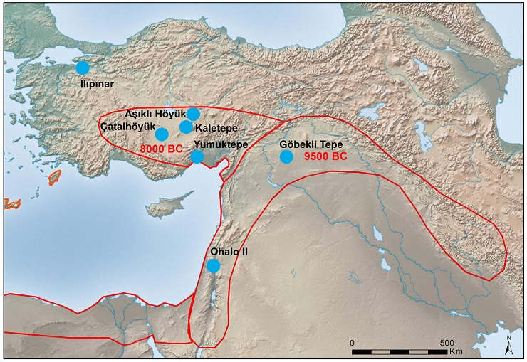
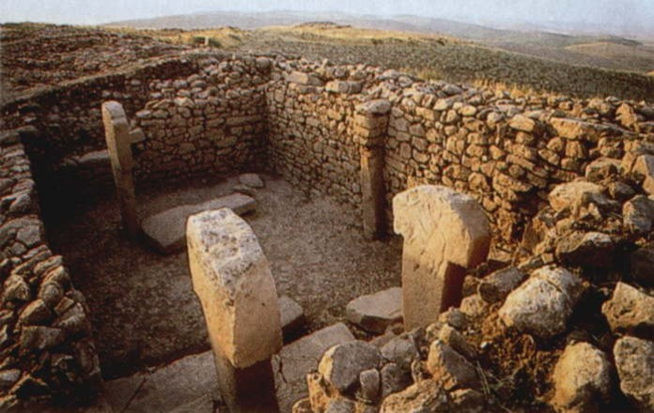
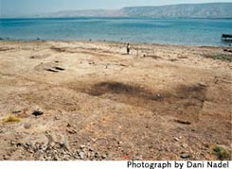
Göbekli Tepe
Ohalo II
20000 BC

Slide 10
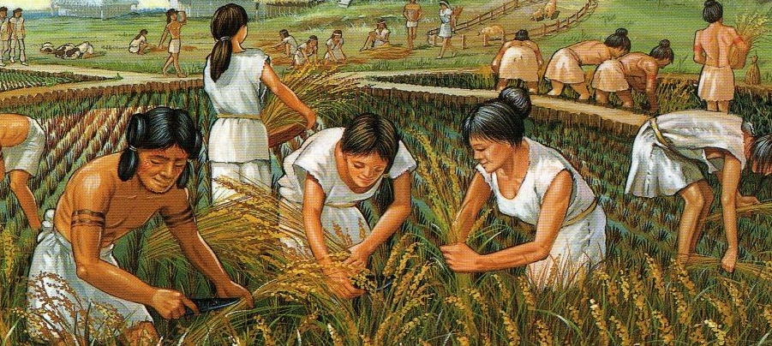
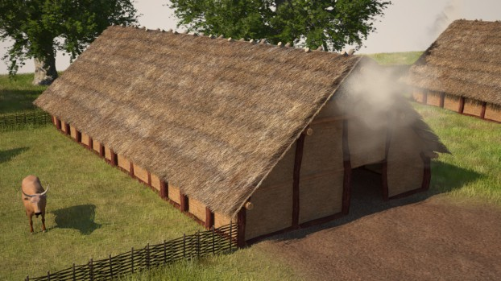
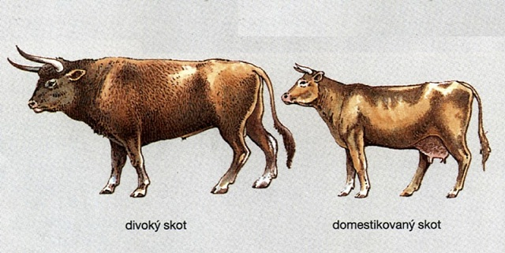
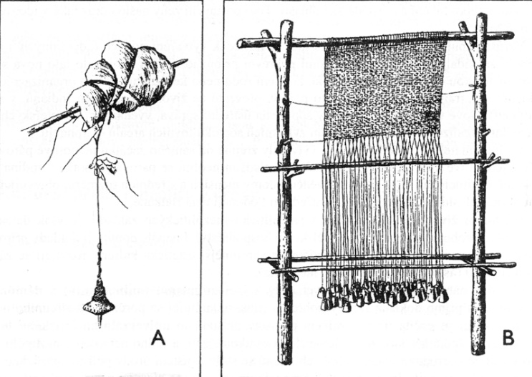
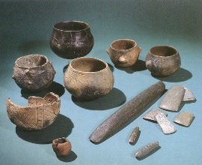
Inovace – 20 až 10 tis. př.n.l.: přechod od lovu zvěře a sběru rostlin k jejich chovu a pěstování.
Domestikace – proces přeměny planých forem rostlin na kulturní se odehrál na několika různých místech
– u všech hlavních plodin byla dovršena před 4 tisíci lety

Slide 11
Přírodní kontext
Enviromentální změny – zásadní v pleistocénu: období mezi mezolitem a mladším chalkolitem
– 16 tis. př. n. l.: v oblasti Předního východu globální oteplení:
1. oteplení: po 15 000 – nepřineslo výraznější změny
2. oteplení: 12 500 až 10 500 – intenzifikace lovu a diverzifikace společnosti
Natufien: trvalá sídla
Mezopotámie: kruhové svatyně
subsaharská oblast: keramika
stř. + sev. Evropa: lovecká tradice
1. ochlazení: 10 500 až 9 500
3. oteplení: 9 500 až 6 500 – Přední východ: kultury keramického neolitu
stř. + sev. Evropa: mezolit

Slide 12
Vznik neolitu
1. Vznik zemědělství – přechod od sběračství k domestikaci rostlin a zvířat došlo v oblasti Levanty (Libanon)
pobřežní oblasti: pěstování plodin, pouštní oblasti: pastevectví
– domestikace obilovin: pšenice jednozrnka sz. Anatolie až Balkán, jv. Asie
divoký předchůdce pšenice dvouzrnky jv. Turecko (10 tis.)
Ječmen, hrách, vikev, čočka, cizrna, len - jz. + sev. Anatolie
– domestikace zvířat: selekce divoce žijících druhů: tur, kanec, koza, ovce (9. tis.)
– výroba artefaktů a textilu: zrnotěrky a kamenné drtiče, srpové čepele, textilní závaží
– usedlý způsob života: před vynálezem zemědělství, kult předků (neustálený ritus)
2. Šíření neolitických kultur – 7 tis.: z Anatolie přes Balkán do přímořských oblastí Evropy (nebyly odděleny Bosporem)
– nositelé: menší skupiny, které osídlily centrální Anatolii, Egeidu a Balkán
– Řecko: předkeramický neolit: 7050 až 6350 (figurky, jeskyně Franchti - vých. Peloponés)
– v mladším období staršího neolitu osídleny rovinny Thesálie: 6000 až 6500)
– Makedonie: kultura Sesklo (Nea Nikomedea)

Slide 13
Shubayqa v Jordánsku
2012 – 2015: archeologický výzkum univerzity v Kodani
lokalita natufské kultury v Černé poušti sv. Jordánsku
sídliště obývané 14.600 až 11.600 př. n. l.
2018: v americkém časopise Proceedings of the National Academy of Scienes publikovány
výsledky archeobotanických analýz University College London, které dokazují, že:
první „chléb“ se začal konzumovat před více než 14 400 lety.
Chléb – nález 24 zuhelnatělých drobků z nekvašené placky (bread-like product) upečené na
rozžhaveném kameni
– složení: voda a mouka z drcených plodů: ječmene, jednozrnné pšenice, ovsa a
vodní rostliny kamyšníku jižního (Bolboschoenus glaucus)

Slide 14
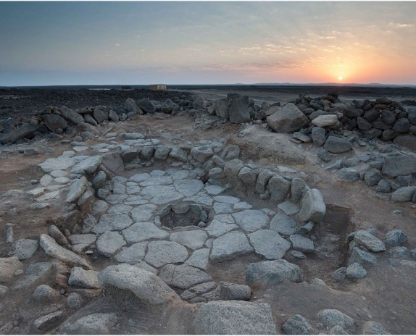
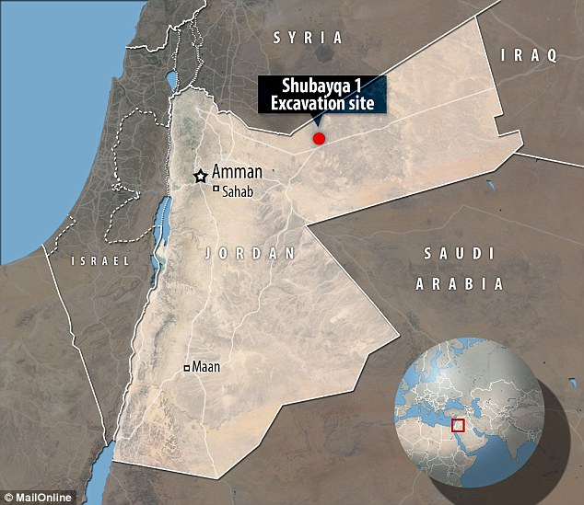
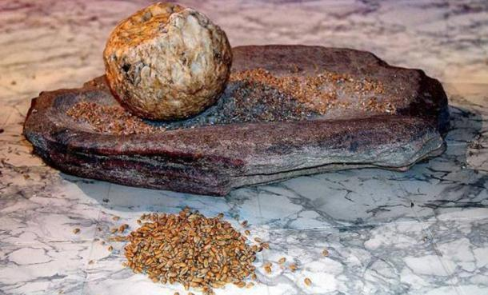
Shubayqa v Jordánsku
(14400 př. n. l. – první „chléb“)

Slide 15
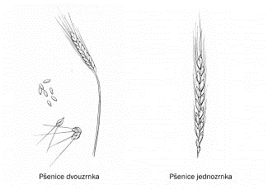
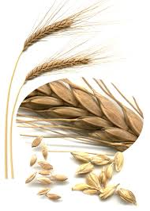
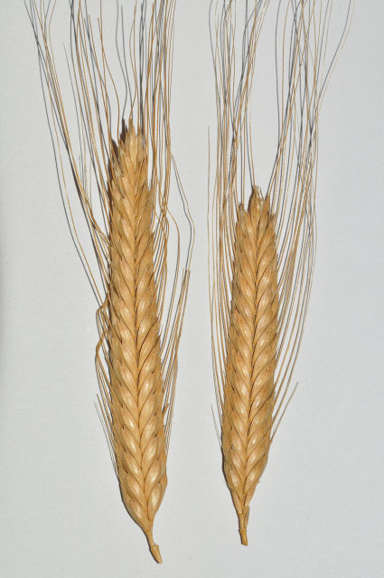
Pšenice jednozrnka (Triticum monococcum)
30 tis. let př. n. l. – nálezy z lokality Tell Qarame v severní Sýrii
posunují domestikaci pšenice jednozrnky
9 600 př. n. l.: nejstarší nálezy pochází z jv, Turecka
jsou výsledkem křížení druhů:
První křížení: pšenice dvouzrnka (Triticum turgidum dicoccoides)
Druhé křížení: s plevelným druhem zvýšilo odolnost
(ozimé formy dobře snášely nízké teploty).
8 tis. let př. n. l. – hlavní genetická proměna obilnin nastala na
Blízkém východě, kde se začalo sít ve velkém
i mimo místa původního výskytu

Slide 16
Domestikace zvířat
Domestikace – zdomácnění: z lat. domesticus (patřící k domu – lat. domus)
– polytopická domestikace: na více místech nezávisle: kachna, prase (v jv. Asii i záp. Eurasii)
– monofyletický původ: pochází z jednoho druhu: pes
– polyfyletický původ: vznik z více poddruhů: pes, prasete, skot
Postup – domestikace probíhala v několika geograficky vzdálených centrech:
1. Přední východ – domácí tauroidní skot, prase domácí, ovce a kozy
2. Arabský poloostrov a sv. Afrika – velbloudi dromedáři
3. Sev. Afrika – osel domácí, tauroidní skot, husa velká (i Evropa a husa labutí – Dálný východ
4. Eurasie – ve stepích domestikován kůň
5. Indie – zeboidní skot (plemena zebu s hrbem typická pro subtropy a tropy) a buvol
6. Jv. Asie – kur domácí
7. Pyrenejský poloostrov – králík
8. Amerika – krocan a kachna pižmová

Slide 17
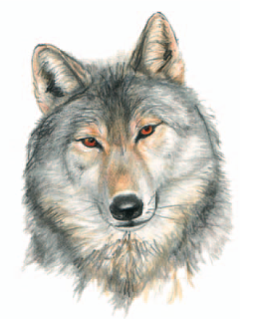
Počátky domestikace
15.000 př. n. l.
Příčiny:
– zdroj potravy (maso, tuk, vejce, později mléko)
– zdroj surovin (kůže, kožešina, vlna, peří, kosti)
– zdroj energie (tažné, jezdecké)
– ostatní využití (společník člověka)
Centra:
Asie: pes, ovce, kůň, skot, prase, velbloud, buvol, jak, kur,
holub, kachna, husa
Evropa: pes, ovce, prase, koza, skot, kůň, kachna, holub,
králík, včela
Afrika: osel, pes, kočka, perlička, včela
Amerika: lama, pes, krocan, kachna, morče, kapybara
Vlk (Canis lupus)

Slide 18
Pes – domestikován z vlka na konci paleolitu a v mezolitu
– určitá forma mohla doprovázet mezolititce v době, kdy k nám pronikalo zemědělství
– mezolitické doklady u nás zatím nejsou doloženy
– nález ze sídliště st. gravettienu: Předmostí na Moravě (29,5 – 31,5 tis. př. n. l.)
– další nálezy z Altaje
Ovce a kozy – neměly v Evropě divoké předky, což je důkaz importu z Předního východu
Divoký kůň – v mezolitu se u nás vyskytoval docela hojně (nálezy ze Smolína)
– populace přežívaly z konce posledního würmského glaciálu a raného holocénu
v otevřených stepních ekosystémech
Ochočený kůň – 2. pol. 5. tis.: domestikován na pomezí Asie a Evropy
– konec 3. tis.: doložen na sídlištích lidu zvoncovitých pohárů
– sloužil k tahu a jízdě (boj, lov)

Slide 19
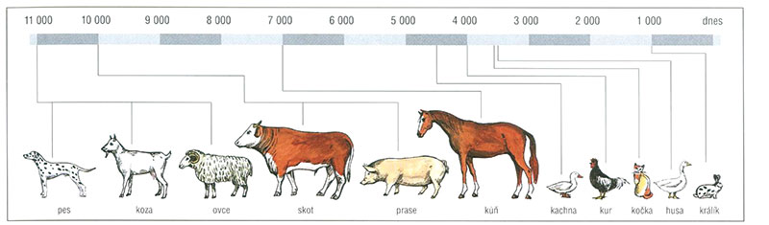

Slide 20
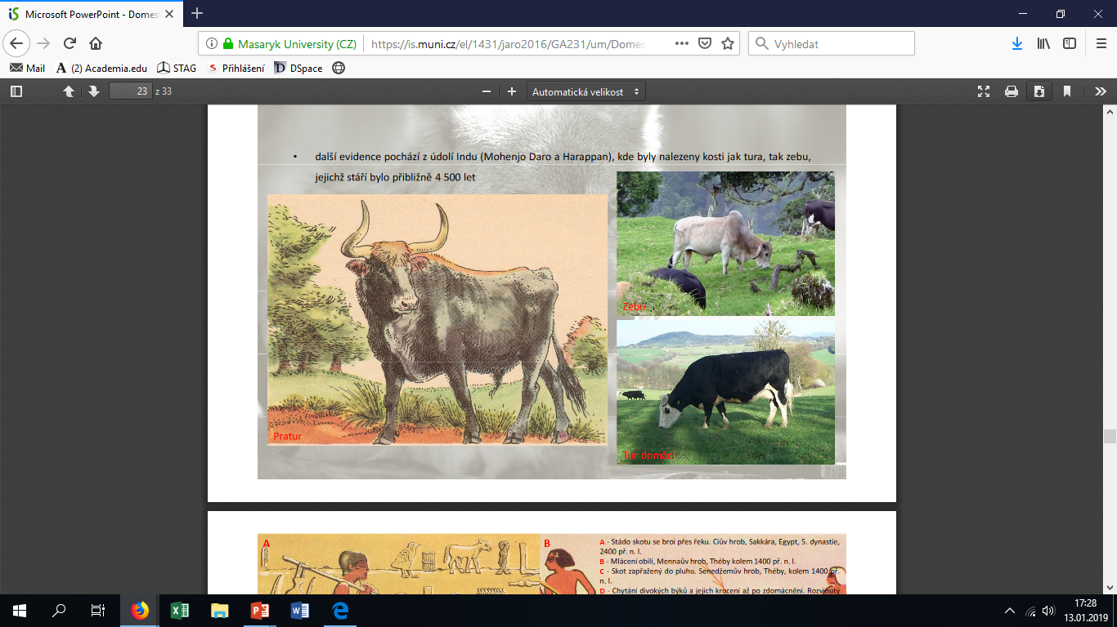
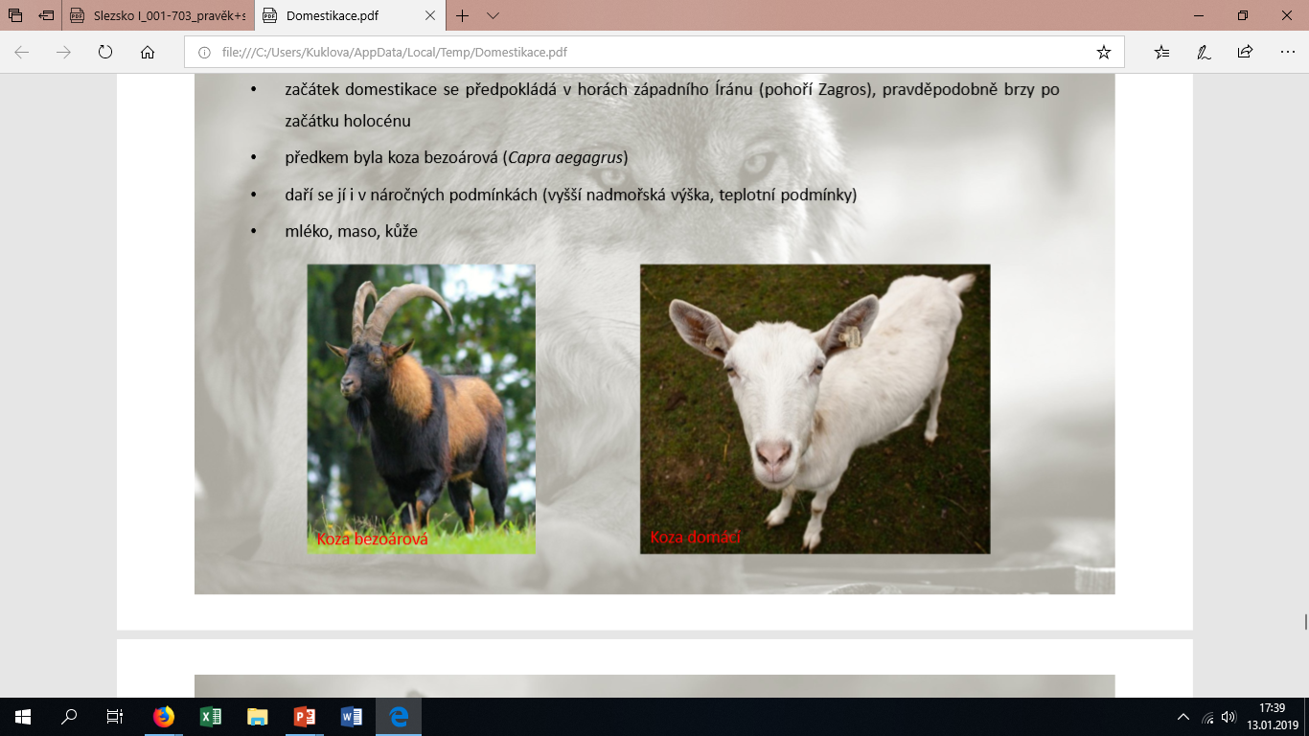
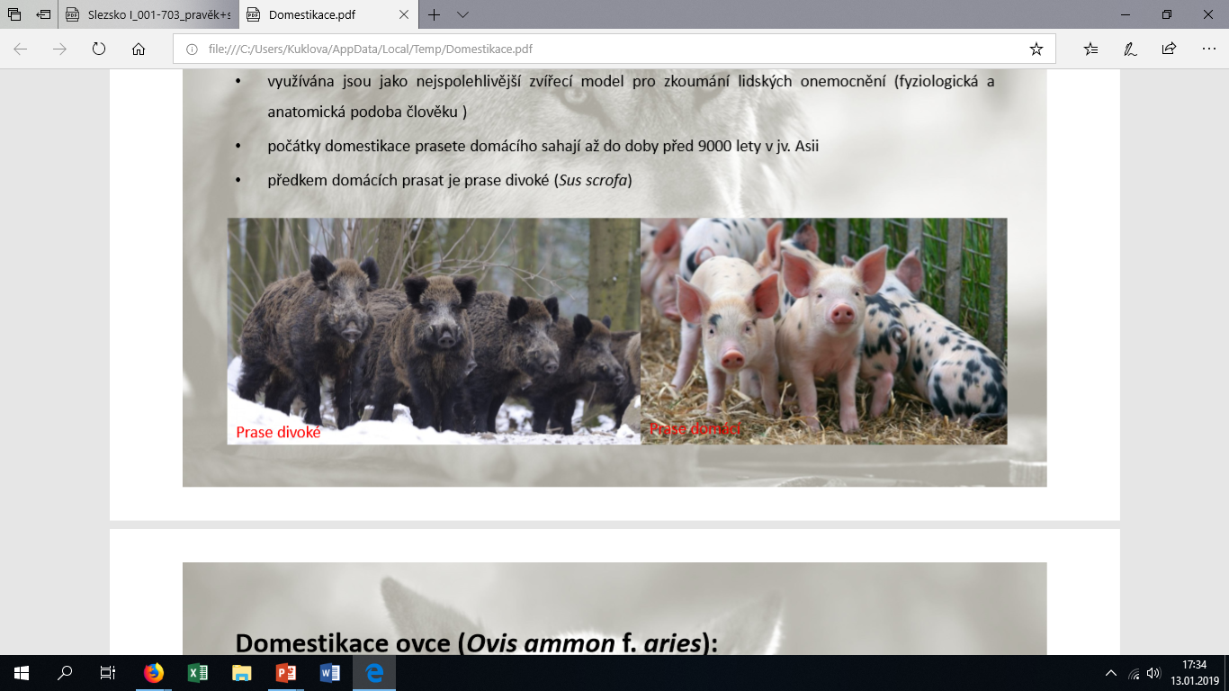
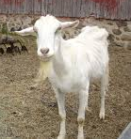
Pratur
Prase divoké
Koza bezoárová
Prase domácí
Tur domácí
Koza domácí

Slide 21
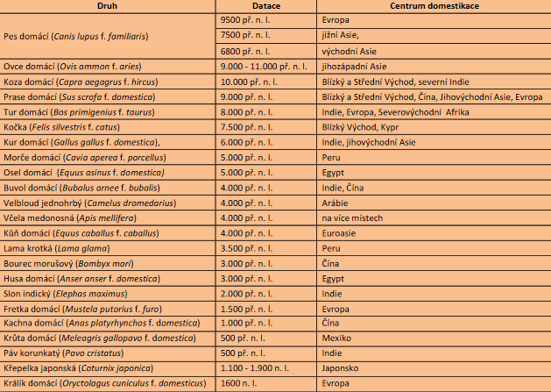

Slide 22
Revoluce sekundárních produktů
Secondary products revolution
Sekundární produkty – produkty poskytované zvířaty za jejich života
antemortální: využitelné před porážkou: mléko, vlna,
pracovní síla k tahu nebo jízdě
postmortální: využitelné po porážce: maso, kůže, tuk aj.
Andrew Sherratt – britský archeolog v 80. letech definoval teze o využívání zvířat
– počátek v jednom časovém horizontu
– do Evropy se „balíček“ inovací šířil z Př. východu v první pol. 4. tisíciletí př.n.l.
Dnes – o synchronizovanou událost zřejmě nešlo
– mléko začali lidé využívat pravděpodobně mnohem dříve než vlnu a zápřah

Slide 23
Geografický kontext
Evropský kontinent – 2 kulturně odlišné oblasti:
a) Přímořskou – Středozemní, Severní a Baltské moře, Atlantik, Černomoří (pobřežní plavba)
– impulzy nového způsobu obživy vycházely z Anatolie a šířily se do egejské oblasti a Černomoří
– jeskyně a skalní převisy: již. Itálie, Francie a Iberský pol, (cca 6. tis. – příležitostné úkryty)
– zvýšení mořské hladiny: od posledního zalednění o 100-120 m a okolo 6000 dnešní úroveň
(s Evropou spojeny: Egejské a Britské ostrovy, Malá Asie (Bospor), Jutský pol.,Skandinávie)
b) Vnitrozemskou – přes Balkán do Karpatské kotliny
– osou šíření byly velké řeky: na sever – Dunaj, Tisa, Morava, Visla Odra
na západ – Labe, Rýn (Pařížská kotlina)
na východ – až k Dněpru
– oteplení a příznivé klima: dobře prostupné listnaté lesy s převahou dubů (lov)
šíření zemědělského osídlení: vypalování lesa mezolitci

Slide 24
Neolitizace
Postup – nerovnoměrný: v různých regionech různé formy
Sev. Evropa – 5 až 4. tis.: v Německu a Dánsku se v mezolitické kultuře Ertebølle objevilo domácí zvíře
získané obchodem z jižnějších plně neolitizovaných oblastí
Oblasti Alp a Ukrajiny – na z poč. neolitu dominoval lov nad chovem
Střední Evropa a ČR – skoková změna (mezolit x neolitem): 6/5 tis.: k. lineární – převládal chov nad lovem
4/3 tis.: k. lengyelská – více lovu
(podobně: Ň, R, M, S)
1. etapa – zakládání nejstarších stanic: vznik izolovaných ostrůvků osídlení (enkláv)
2. etapa – vytváření větších kulturních celků: na širším území
– v Evropě pokračoval stejný model jako dříve v Anatolii, Egidě, Balkáně a Karpatské kotlině
Antropologický model – potvrzen postup genetických změn DNA od JV k SZ
– podíl původního obyvatelstva a nově příchozích (stř. neolit – 20 %, pobřeží – 10 %)

Slide 25
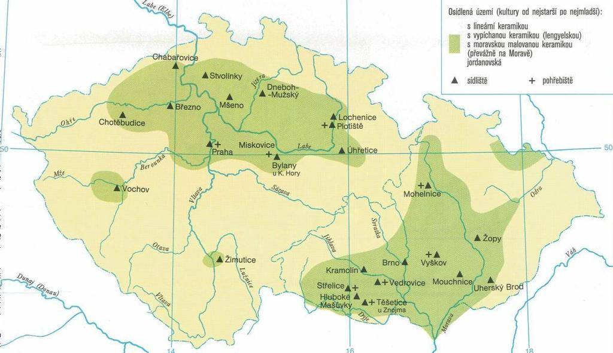

Slide 26
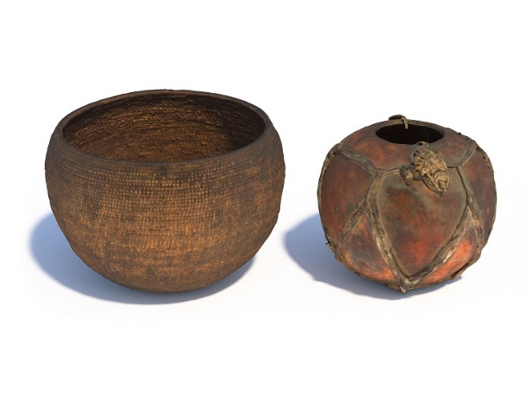
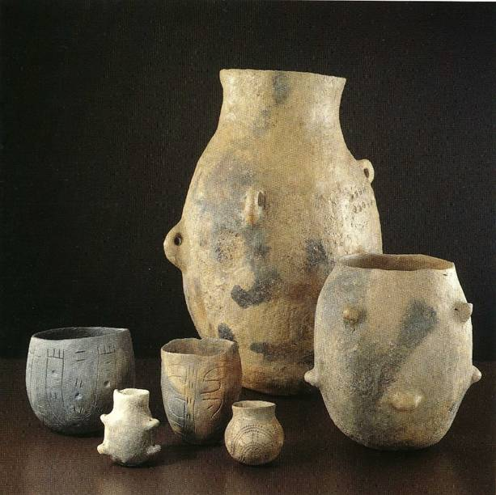
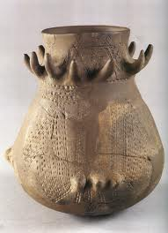
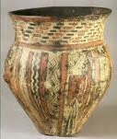
K. lineární
k. vypíchaná
Starý neolit: 6000 až 5300
– kultura lineární keramiky
Střední neolit: 5300 až 4800
– šárecký stupeň LnK
– kultura s vypíchanou keramikou
– bukovohorská kultura
– želiezovský typ
Mladý neolit: 4800 až 4200
– lengyelský kulturní okruh
– lužianská skupina (slovenská)
– kultura s moravskou malovanou keramikou
K. moravská malovaná

Slide 27
Kultura lineární keramiky
5600 - 4900 př. n. l.
Linienbandkeramik (LBK), GB - Linear Pottery Culture
2 větve, které se vyvíjely samostatně:
1. východní LnK – hlavní proud směřoval z Transdanubie přes Moravu do středního Poodří
– ústředí v Potisí, kde vznikla řada lokálních skupin (souhrnně nazvány Alföldská Lnk)
2. západní LnK – jádro rozšíření ve středním Podunají od Balatonu až po střední Porýní
– střední Čechy a Porýní zůstávají ve starším období izolované
– osídlení je v nejstarším období řídké, převažuje keramika hrubých tvarů
Mare Zápotocká – 1998: „ první vlna neolitických kolonistů osídlila celou střední Evropu od jihovýchodního
Slovenska až k Rýnu s neuvěřitelnou rychlostí, možno říci během jednoho století.“

Slide 28
Klasická lineární keramika
5450 – 5050 př. n. l.
Počátky – mezolit na Českolipsku: kol. r. 6000 př. n. l.
– nejstarší dendrodatum: studna v Mohelnici: 5450 př. n. l. (z Rakouska: 5600 – 5400 př. n. l.)
– pohřebiště ve Vedrovicích: 5300 př. n. l.
Morava – neolitický lid přichází z Podunají a postupuje Pomoravím do úrodných nížin Labe
– nejdříve obsazovány nejúrodnější níže položené oblasti do 300 m. n. m. u vodních tokůna mírných svazích
– nejstarší osady: Žopy u Kroměříže, Mohelnice
Čechy – řídké osídlení enklávového charakteru, i v oblastech, kde nebyly nejvhodnější podmínky (Plzeňsko)
– v regionech existovaly tzv. misionářské stanice: nástupiště osidlování regionů (trvání: 300-400 let)
– nešlo o plošnou neolitizaci, jak dříve předpokládal B. Soudský
osady: Litice (Plzeňsko), Holohlavy (vých. Č), Nové Dvory (KH)

Slide 29
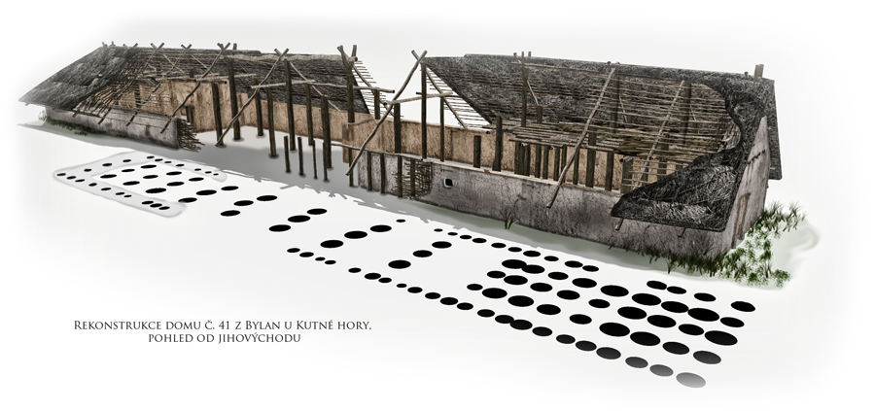
Osídlení
Starší sídliště – 2 až 4 domy, hospodářské objekty
– nejstarší dlouhé domy: trojice větších kůlů na přechodu střední a severní části
Mladší sídliště – v Čechách nejsou známy příkopy ohrazující sídliště
– v mladší fázi stoupá počet sídlišť ve výšinných polohách
– stovky agrárních osad v úrodných nížinách u vodních toků
Sídelní objekty – domy kůlové konstrukce z 5ti řad kůlů
– 3 středové řady nesly střechu (vnitřní příčky
– 20 až 40 m dlouhé, 5 až 10 m široké
Orientace: S – J, SZ – JV
Vchod: z jižní strany (zahuštění kůlů – patro)
Přístavky: ze severní strany

Slide 30
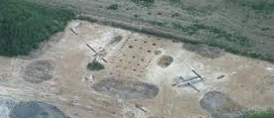
Domy
Délka – nadzemní objekty dlouhé až 40 m
Konstrukce – kůlová, 5 řad nosných kůlů
Orientace – osa S – J (převládající směr větru)
– severní stěna je někdy zúžená, aby mohl vítr více proudit okolo a neopíral se do týlu domu
– vchod nejčastěji z jihu, či bočních stran
Vnitřní členění – tři části s odlišnou funkcí: obytná, skladovací, výrobní
Rozšíření – tento typ domu přetrvává až do mladšího období kultury s vypíchanou keramikou
– mladší domy lengyelské kultury jsou v Čechách vzácné a nepříliš dobře poznané
menší jedno- až trojřadé kůlové objekty trapezoidního půdorysu
Hliníky – dlouhé jámy podél domu: zdroj hlíny k omazávce stěn a výrobě keramiky

Slide 31
Sídliště
Bylany – více než 100 dlouhých domů (d. až 45 m), pšenice, skot
Mohelnice – 20 domů, d. 13 až 24 m (zdvojení základových žlabů na záp. straně )
– vchodové přístřešky (předsíň)
– studna hl. 5 m se čtvercovým dřevěným roubením
– pece a ohniště
Vedrovice – 10 domů
Přáslavice-Kocourovec – „Na širokém“, objeveno 1992, 10-15 ha)
– osada rozdělena na 2 části:
1. severní polovina: obytný areál
2. jižní polovina: hospodářský areál

Slide 32
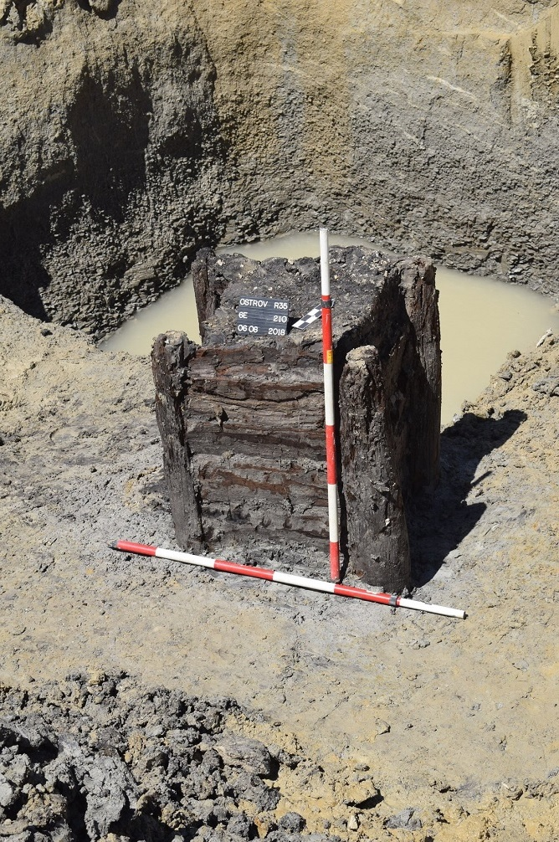
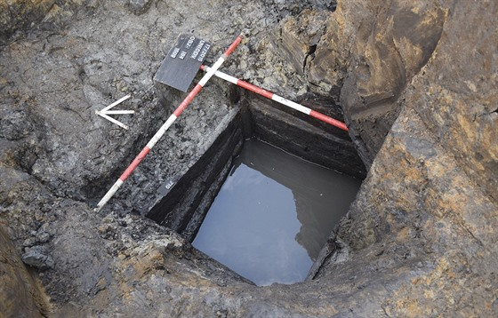
2018: studna nedaleko Ostrova u Vysokého Mýta
dendro: 5256 – 5255 př. n. l
2015: studna na okraji Uničova studna, cca o 160 let mladší

Slide 33
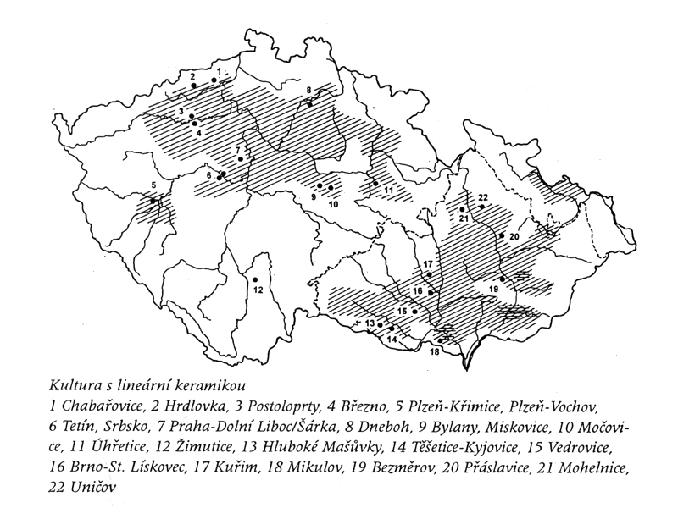

Slide 34
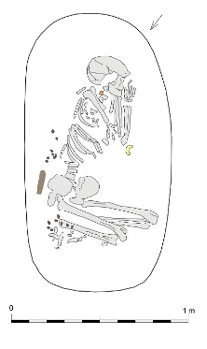
Pohřbívání
Ritus – kostrový: ve skrčené poloze (Německu žárové pohřby: od Bavorska po Rýn)
– žárový: u nás až ve starší vypíchané kultuře (od 3. stupně)
Poloha – kostra na levém boku (2/3 pohřbů)
Orientace – hlavou k V
Zvláštní pohřby – celé kostry či jejich části v sídlištních jamách (i dětské pohřby)
– výjimečně v jeskyních (2 %, Koňská v Moravském Krasu)
Milodary – 2 až 3 nádoby, ŠI, BI (kopytovité klíny), spondylový šperk
Čechy – neznáme pohřebiště, pouze samostatné hroby na sídlištích
Třebestovice – v kruhové zásobní jámě pohřbeno 5-6 dětí
Morava – Vedrovice, výzkum: 1975-1982 Vladimír Ondruš
– 100 m od osady „Široká u lesa“– 96 H
„Za dvorem“– 8 H
– oválné hrobové jámy
– kostry uloženy na levém boku hlavou k JV
Vedrovice

Slide 35
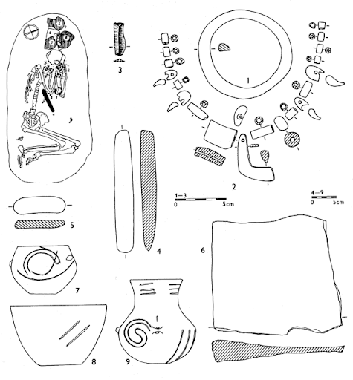
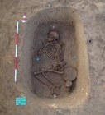

Slide 36
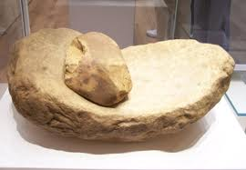
Způsob obživy
podíl domácích zvířat: není vždy převažující
sběr a lov: doplňkové zdroje (převaha lovné zvěře v Nových Dvorech)
ŠI - čepelovité nástroje štípané ze silicitů (pazourků)
BI - klíny a sekerky – tendence zvyšování tvarů
KI - kostěné lžičky ve střením období

Slide 37
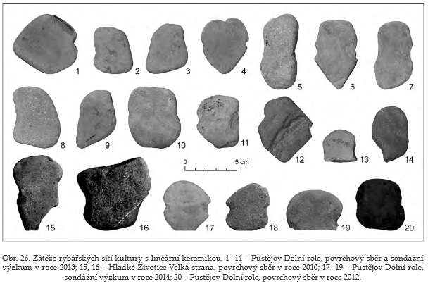
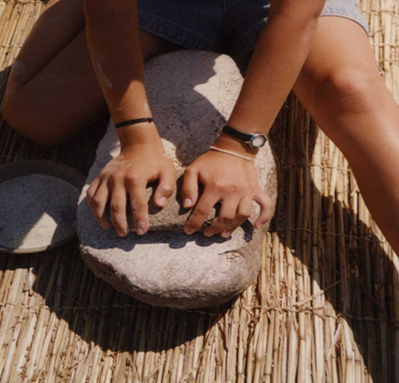
Strava a její příprava
Maso – domácí chov: opékalo se nad ohněm
vařilo nebo peklo na horkých kamenech
– rybolov: pomocí sítí s kamennými zátěžemi
Kaše – z rozdrcených obilnin či luštěnin, na slano i na sladko
Ovoce – od neolitu se zušlechťovaly plané jabloně, třešně, trnky a slivoně
Kořenová zelenina – mrkev, petržel a pastinák se pěstovaly, planě rostoucí sbíraly
– listy a natě se konzumovaly syrové
Sladidlo – med divokých včel sbírán již od paleolitu
Sůl – transportovala se z přímořských oblastí, od neolitu se s ní obchodovalo
Koření – jako kmín, řeřicha, planá majoránka, máta či merlík u nás rostlo běžně

Slide 38

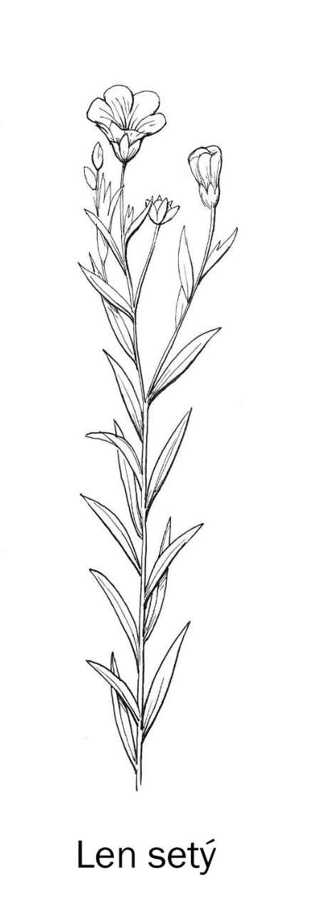
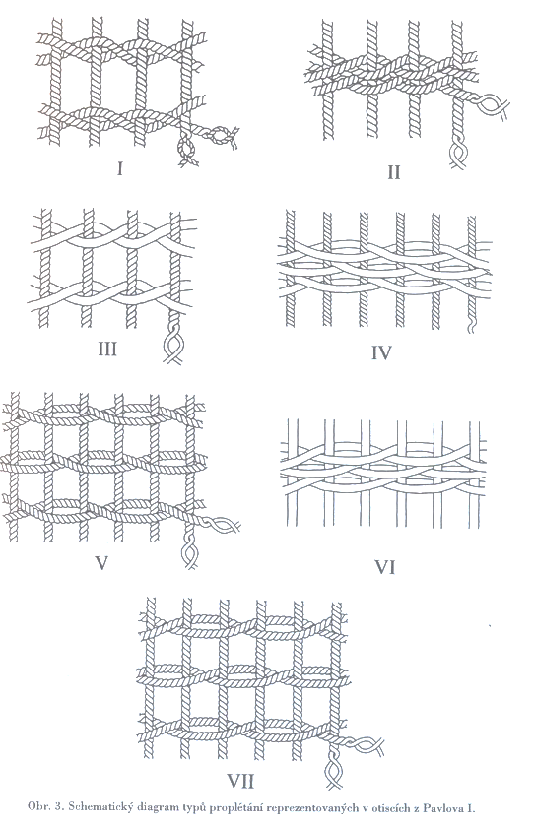
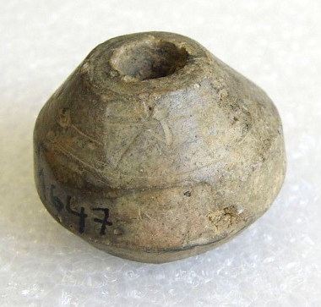
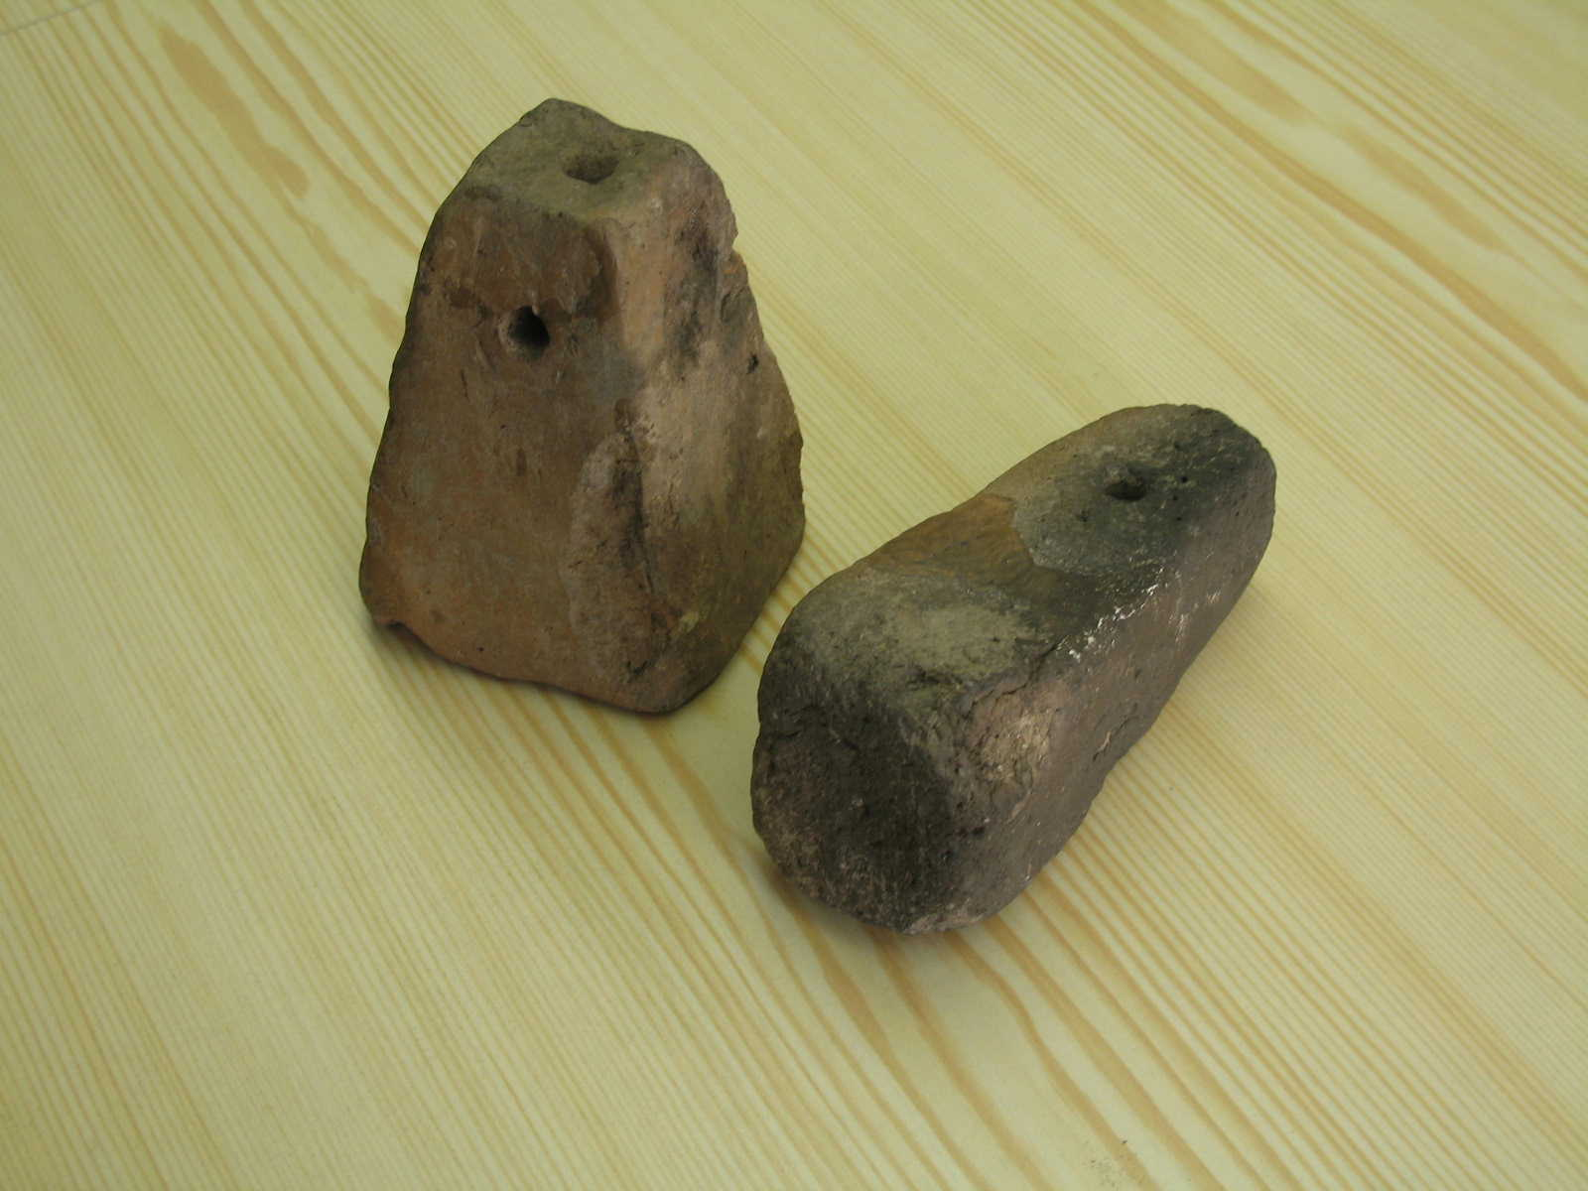
různé druhy vazeb
přeslen
textilní závaží

Slide 39
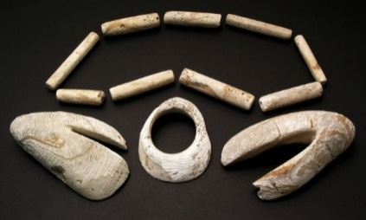
Broušené industrie (BI):
– sekery (ploché), sekeromlaty, kopytovité klíny, diskovité mlaty
– většinou velmi kvalitně broušené nástroje
– materiál: amfibolitické břidlice, amfiboly a jemnozrnný krystalový tuff
– v pohřebním kontextu a v depotech
Štípaná industrie (ŠI):
– čepelové industrie: srpové čepele, pilky, vrtáky, dlátka, krabadla, drasadla, příčné lichob. šipky aj.
– materiál: baltský pazourek, čokoládový pazourek, bavorský pruhovaný rohovec (plattensilex),
křemence - tušimický, bečovský, skršínský a Český kras
– technologie: čepele jsou odbíjeny z jader
– na srpových čepelích naleštění pracovní hrany kyselinou křemičitou ze stonků žatých plodin (skládané ostří)
Spondylové šperky:
– závěsky různého tvaru: terčovité, pravoúhlé, dvojkřídlé, trubičky
Kostěná a parohová industrie (KPI): špachtle, mlaty, pouzdra a topůrka sekerek

Slide 40
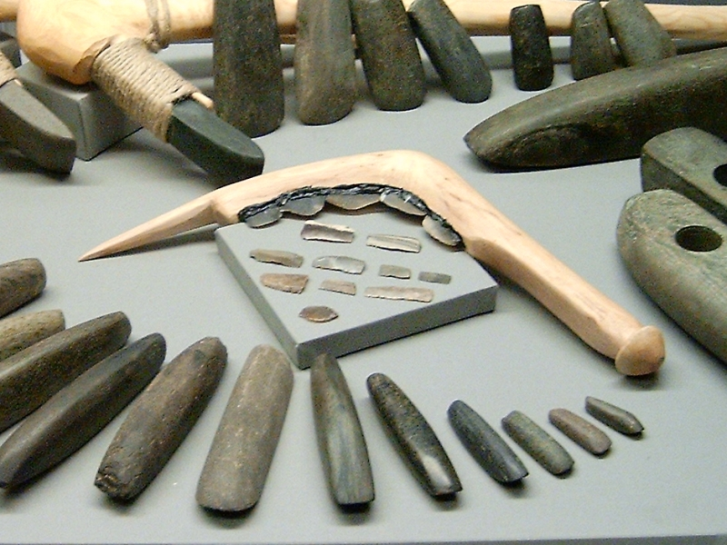
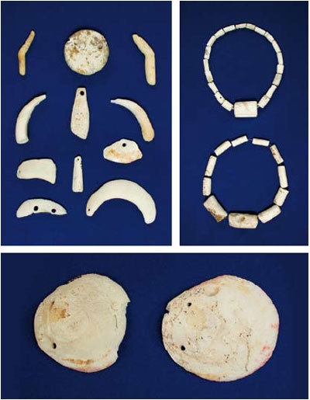

Slide 41
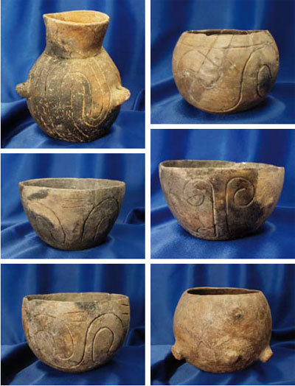
Keramika
Tvary – 3 základní skupiny: 1. polokulovité nádoby s esovitým okrajem
2. misky
3. amforovité tvary
Materiál – na celém území typická organická příměs v keramické hmotě
Výzdoba – ve starším období řada lokálních výzdobných stylů
a) důlky pod okrajem, přesekávané pupky, barbotino
b) rytá motivy: meandry, klikatky, obloučky, vlnice,
c) leštěná: vlešťování, kanelování (žlábkování)
Výzdobné techniky: a) západní s vyplňovanou páskou (Čechy až Porýní)
b) východní s notovou výzdobou (Morava, Č. a jz.S)
– v mladším období dochází k rozpadu:
a) na vých. – želiezovská výzdoba: svazky linií
b) na západě – vyplňování pásek svazky rýh,
– malování barevnou hlinkou

Slide 42
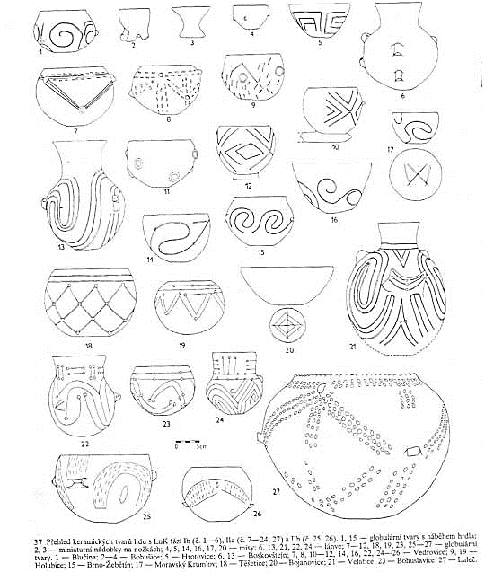
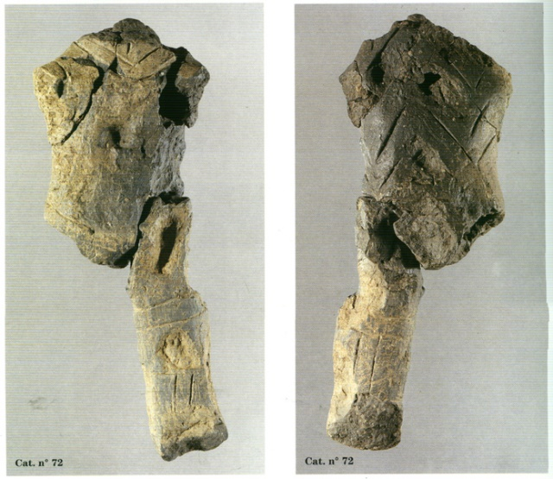



Slide 43


Šárecký stupeň
Název – původně typ, dnes chronologický stupeň pozdní závěrečné fáze vývoje lineární
keramiky a současně jako přechodný stupeň ke kultuře vypíchané
– podle lokality Praha-Šárka
Původ – patrně v Čechách, na Moravě je cizí (nepřekračuje tok Moravy a je o něco mladší)
Vývoj – na Moravě není zmapován a nejsou určeny chronologické a genetické vztahy
– na Moravě je ovlivněna želiezovskou skupinou ze Slovenska
(Želiezovská – Šárecká sídliště jsou částečně časově shodné)
3 sídelní oblasti v Čechách a na Moravě: a) západočeská
b) východočeská
c) moravská

Slide 44


Keramika šáreckého stupně
– náběh na hrdlo
– vpichy na linii
– tuhování povrchu

Slide 45



Želiezovská skupina
Název – podle lokality Želiezovce u Levic
Vývoj – reprezentuje mladší volutovou keramiku s ústředím na Slovensku a v Podunají
– na Moravě a v Čechách se Lnk vyvíjela pomaleji než v Karpatské Kotlině
– koncem II. st. moravské LnK se transformovala do želiezovského stupně
– na JZ Slovensku a v KK vystřídala mladší fázi Lnk jako samostatný kulturní celek
Rozšíření – 4 oblasti: Morava: 1. Pomoraví – střední a levobřežní, Poolšaví
2. Opavsko – Velké Hoštice, Kravaře
3. Dolní Pomoraví (Turold, Vedrovice, aj.)
Čechy: 4. střední – Bylany, Únětice
Keramika – dokonale vypálená tenkostěnná keramika
– rytá výzdoba dvojicemi a trojicemi rýh s příčnými vrypy a záseky
– malování: červenou, žlutou a bílou barvou
– povrch je dokonale vyleštěn
– tvary: globulární (kulovité) s nabíhajícím hrdlem, misky, amfory

Slide 46
Vypíchaná kultura
5000/4900 - 4500/400 př. n. l.
Stichbandkeramik, Stroked Pottery Culture
Vývoj – navazuje na závěr Lnk, rytou výzdobu nahrazuje vypíchaná výzdoba (identifikační kulturní znak)
– kulturní změna proběhla nejdříve v Čechách a o něco později i na Moravě
– výměna stylu během dvou století: 5000-4800 př.n.l.
a) nenásilným způsobem
b) bez patrných etnických změn
Vznik – Čechy náležely k centrální oblast, odkud se rozšířila na Moravu, do Rakouska a Slezska
Rozšíření – od západní Evropy po Nizozemsko a Belgii, od dolního Poodří na severu až po střední Dunaj
3 oblasti: 1. centrální: Čechy, Bavorsko, Morava, střední Německo
2. západní: Porýní, Francie
3. východní: Polsko a přes Malopolsko na Slovensko

Slide 47


Slide 48


Slide 49
Sídliště – v blízkosti toků na sprašových půdách, mimo inundace (záplavové území)
– v mladší fází osídleny i vyšší polohy pahorkatin (Třebíčsko)
Sídlení objekty: a) starší fáze: pravoúhlé chaty z 5ti řad kůlů
b) mladší fáze: domy lichoběžníkovitého půdorysu
Broušená industrie – víceméně se neodlišuje od inventáře LnK
Kostěná industrie – kostěné hroty, vícenásobné kolky k výzdobě keramiky, závěsky ze škeblí
Pohřebiště – jsou známy z Čech
– na Moravě jen skupinky hrobů či jednotlivé hroby na sídlištích
– rozdíly v pohřbívání mezi jednotlivými pohřebišti i v ukládání mrtvých na jedné lokalitě
– je otázkou, zda platila jednotná závazná pravidla

Slide 50
Pohřebiště
1. Kostrové – častější v Čechách: kostra ve skrčené poloze na boku (v hrobě většinou jedna kostra)
Miskovice – okolo 100 H, jistých 61 – 18K + 43Ž) – kostrové: na levém boku (starší)
– žárové: v jamce, někdy překryté nádobou
Těšetice-Kyjovice – trojhrob: M+Ž+D, 7 nádob, okr v nádobě
Loděnice: částečné skelety v sídlištní jámě (druhotné pohřby)
2. Žárová – spíše na Moravě (jen ojedinělé hroby na sídlištích)
Praha-Bubeneč – 16 H, nejstarší žárové pohřebiště u nás
– průměr: 40 až 70 cm, jámové i popelnicové
– bohatá výbava, až 14 nádob, ŠI, BI aj.
Těšetice-Kyjovice – H5: polospálený dětský skelet s 9ti zrnotěrkami
3. Birituální – Plotiště nad Labem – a) kostrové: ve skrč. Poloze, celkem 16 H
b) žárové: jámové i v popelnicích
– Opavsko: Brumovice, Velké Hoštice – chudé, 2 až 3 nádoby

Slide 51


Rondely sociokultovní objekty
Bylany – společenské a kultovní shromaždiště
– 1965: zjištěn, prozkoumán v 90. letech
– poloha: mezi sídlištěm a pohřebištěm SZ obce
– 2 kruhové příkopy: Ø 90 a110 m, š. 2,5 - 3,5 m
– 4 vchody orientované dle světových stran
Broušená a štípaná industrie
– sekery, sekeromlaty, drasadla, škrabadla, čepelky
– technologie: vrtání
Mramorové náramky – mramor těžen v lokalitě Bílý kámen na Sázavě
– objevují se i v hrobech

Slide 52
Lengyelská kultura
4400 – 4200 př. n. l.
Vznik – na konci VK se na keramice projevují nové prvky středodunajské lengyelské kultury
Název – podle opevněného sídliště Lengyel v jižním Maďarsku
Ústředí – na severním Balkánu, odkud se přes severní Maďarsko rozšířila na:
Slovensko: Kultura slovenské malované keramiky (nejstarší stupeň lengyelského vývoje)
jižní Moravu: Kultura moravské malované keramiky (hranice: Vyškovská a Napajedelská brána)
Poodří: Hornoslezská a dolnoslezská lengyelská skupina
1888 – první výzkumy v Maďarsku: Maurus Wosinszky
další výzkumy: Nandor Kalicz – sídliště a pohřebiště Asót

Slide 53
Kultura moravské malované keramiky
4800/4700 – 4500 př. n. l.
Součást kultur mladého neolitu: komplexu lengyelské kultury z maďarského Podunají a Karpatské Kotliny
Vznik – základ tvořilo místní domácí obyvatelstvo VK a pozdně želiezovské skupiny, které bylo
asimilováno nositeli MMK, kteří pronikli na jižní Moravu z rakouského a maďarského Podunají
Morava – náleží k západní části lengyelského okruhu (sekunderní centrum)
– lengyelský lid postupoval podél Dunaje a v Dolním Rakousku se stočil na sever a přes Podyjí
postupoval k severu na Brněnsko, střední Moravu a do Slezska
Čechy – MMK se zde objevuje v závěru vývoje VK (na sídlištích jako intruze)
– v eneolitu (tj. v mladší fázi: II. stupeňi MMK, Lengyel IV.) dochází k rozvoji osídlení
– vznik samostatných osad (Praha-Střešovice)

Slide 54



Slide 55




Slide 56


Sídliště
I. Nížinná:
1. starší – na sprašových půdách, neopevněné osady někdy na starších sídlištích VK
– u vodních toků, mívají 40-50 domů (200 lidí)
Těšetice-Kyjovice - „Sutny“: 10 ha, rondel
Pavlov - „Horní Pole“, Hluboké-Mašůvky – „Nivky“, „Padělky“
– půdorysná dispozice: a) část sídelní
b) část výrobní
c) sakrální: rondely
2. mladší – bývají opevněna hrotitým příkopem (Seloutky, Hl. Mašůvky)
Sídelní objekty – mírně zahloubené obdélného půdorysu kůlové konstrukce
– rozměry: 5-6 m x 3-4 m
– o vzhledu informují hliněné modely
II. Výšinná – valové opevnění, na Moravě 23 (Starý zámek u Jevišovic)

Slide 57

Rondely
1999: V. Podborský: Pravěká sociokultovní architektura na Moravě. Brno.
Funkce – kruhové kultovní objekty vymezené po obvodu příkopy a palisádami
– astronomicky orientované vchody
– výskyt: od Porýní po Podunají
Několik typů: 1. typ Těšetice - 4 vchody
2. typ Bučany-Svodín (vchody se ven otevírají)
3. typ Lochenice-Unternberg (dvojité příkopy)
Rozměry: a) malé průměr: 40-70 m
b) střední: 80-120 m
c) velké: 200 m
Zástavba – téměř žádná, lehčí kůlové stavby (Bulhary – větší)
Těšetice – Kyjovice

Slide 58
Pohřebiště a hroby
Pohřebiště – u nás nebyla zjištěna (Maďarsko-Aszót, Lengyel, Svodín)
Hroby – v sídlištních jamách jak rituální, tak nerituální
– oválné jámy, kostry ve skrčené i natažené poloze s orientací hlavy: S – J
1. Rituální: a) kostrové: Střelice-Bukovina: dítě
Brno-Královo Pole: žena se 4 nádobami
Sněhotice u Prostějova: 2 muži + pes
Medlov: žena a dítě
Džbánice: skrčenec s nádobou v klíně, dítě se 4 nádobami
b) žárové – vzácné
2. Nerituální – lidské kostry jsou vhozeny do sídlištních jam
Střelice-Bukovina: na břiše s roztaženýma nohama

Slide 59
Broušená industrie
Ia – vyšší kopytovité klíny
– sekerky se symetrickým profilem a asymetricky sbroušeným ostřím
Ib – kopytovitý klín s oblým trojúhelníkovitým profilem
– sekerky se symetrickým ostřím,
– sekeromlaty – symerické, dlouhé, štíhlé s rovným týlem (lengyelského typu)
IIa, b – sekerky lichoběžníkovitého tvaru se symetrickým i asymetrickým ostřím
– drobné sekerky se zúženým týlem
– Kopytovité klínky, sekeromlaty

Slide 60



Plastiky
lidské i zvířecí figurky (lidské cca 1500 ks.)
Střelický typ - Ia: pahýly paží vodorovné
Maloměřický typ - I b: pahýly šikmo vzhůru
Mašůvecký typ – I b, ruce v adoračním gestu
Štěpánovický typ - IIb, vztyčené paže
Kramolínský typ – II, zbytnělé hýždě

Slide 61
Eneolit
Pozdní doba kamenná
4500/4300 – 2300/2000 př. n. l.
Původně považován za krátké období spojené s výrobou prvních kovových výrobků (Au, Ag, Cu)
Ladislav Inocenc Červinka – navrhl toto období označit jako „doba měděná“, což se pro naše
středoevropské poměry nehodí, ale odpovídá to poměrům severního
předpolí Balkánu (Srbsko, Sedmihradsko, Rumunsko)
Konec 19. stol. – termín: doba přechodní
nordická kultura (bez KŠK a KZP)
Německo a Rakousko – období dále nazýváno mladším a pozdním neolitem
(delší trvání)

Slide 62

Eneolitické inovace
1. Výroba měděných předmětů – v oblasti Balkánu a Karpatské kotliny
Původ a zpracování mědi – 3 metalogení oblasti: a) alpská
b) sedmihradská
c) slovenská
– první měděné předměty objevují na počátku eneolitu
– zlomek tyglíku se stopami Cu rudy z Makotřas (alpského původu; KNP)
– zlomek keramické dyzny z Pavlovic u Přerova (k. jordanovská)
2. Vynález oradla – vzrůst významu dobytkářství (zefektivnění práce)
– změna sídelní struktury (sídla a polnosti: stacionární)
– zápřah dobytka (křížová orba: Muszkowice)
3. Vzrůst významu úlohy muže ve společnosti – orali muži, čímž stoupla jejich úloha ve společnosti
– opevněná sídliště, rituální válečnictví

Slide 63





Eneolit – pozdní doba kamenná
Původně krátké období spojené s výrobou prvních kovových výrobků
ČASNÝ: 4500 - 3800 př. n. l.
– kultury: lengyelská, kultura jordanovská, michelsberská
STARŠÍ: 3800 - 3350 př. n. l.
– kultura nálevkovitých pohárů
STŘEDNÍ: 3350 - 2900 př. n. l.
– kultury: badenská, kulovitých amfor, řivnáčská, chamská, jevišovická
MLADŠÍ: 2900/800 - 2300/2200 př. n. l.
– kultury: šňůrová, zvoncových pohárů

Slide 64
Vývoj na konci neolitu
V Čechách a na Moravě doznívá vývoj lengyelského komplexu
Čechy: Česká skupina lengyelské kultury:
– pronikla do Čech na počátku eneolitu: 4000/3900 a obsadila střední a sz. Čechy
– nejstarší nálezy v záp. části stř. Čech a Žatecku, odkud pronikla do Polabí, Poohří, Podkrušnohoří
– v mladším stupni na jejím základě vyrostla kultura jordanovská
Morava: kultura jordanovská – celé území mimo: a) JV území: Uherskobrodska: přežívá (MMK IIc)
b) sev. Moravy: Uničovsko: MMK – nemalovaný lengyel
c) Slezska: Hornoslezská lengyelská skupina
– přežívá o něco déle než v Čechách

Slide 65
Jordanovská kultura kol. r. 4000 př. n. l.
Název – 1906: H. Seger: na základě materiálu z Jordansmühlu (Jordanow u Vratislavi)
– 1926: I. L. Červinka: doložil ji na Moravě (Němčice n H)
– 1928: J. Schránil: prokázal její existenci v Čechách
Vznik – základ: lengyelský lid, jehož nositelé osídlili území od Slovinska a Chorvatska po střední Německo
– navazuje tedy na nejmladší úsek MMK a završuje vývoj lengyelského komplexu
Rozšíření – 2 oblasti: a) Čechy, Polsko (hlavně Dolní Slezsko) - sídliště
b) jihovýchodní skupiny Bisamberk-Oberpulendorf, ludanická, balatonská, Lasinja
Morava tvoří spojovací článek mezi českou a polskou oblastí

Slide 66
Sídliště – na rozdíl od Polska nejsou tak rozsáhlá, soustřeďují se v místech s dřívějším lengyelským osídlením
a) nížinné polohy: intenzivní osídlení na jižní Moravě (Znojemsko, Brněnsko, stř. M.)
b) výšinné polohy: menší areály na kopcích
Sídelní objekty – Pavlovice u Přerova: 1920: I. L. Červinka – odkryl dům o rozměrech 890 x620 cm
– absence ohniště: nesídelní funkce
– kultovní či „veřejná budova“, zanikla požárem
Ritus – není zcela jasný:
Pohřebiště – samostatné neznáme, jen ojedinělé hroby na sídlištích:
a) kostrové: Němčice na Hané: v jámě skrčená kostra s nádobami
Olomouc: částečně strávená kostra v sídlištní vrstvě, skrčená na levém boku
b) žárové: Křenovice: lidské spálené kosti v mísovité nádobě
Běhařovice, Dobšice, Bohutice, Hrabětice, Mor. Krumlov

Slide 67

Keramika
Plastická lengyelská výzdoba vystřídána vhloubenou výzdobou:
(rýhování, žlábkování), která se vyskytuje na celém území JK
Obecný znak:
a) ostřejší profilace
b) bikóničnost: zalomení plecí
c) výskyt mís s kónickou nožkou lengyelské tradice
d) výzdoba – v nejst. Období: malování mizí
– vhloubená ornamentice: rýhy žlábky, důlky
– plastická: jazykovité výčnělky (lengyelský prvek)
Tvary: 1. bikónické hrncovité nádoby (jazyk. výčnělky na lomu, u ucha)
2. lahvovité tvary (hrdlo odsazené rýhou)
3. amfory
4. mísy se zalomenými plecemi
5. mísy na nožce
6. šálky, džbány, dvouuché osudí, vaničky

Slide 68
Keramika s brázděným vpichem
Typ Retz – Křepice - Bajč
Svébytná kulturní skupina vyrůstající z pozdně lengyelských skupin za silného ovlivnění nálevkovitými poháry:
a) starší fáze: keramika je ještě lengyelského rázu
b) mladší fáze: keramika vykazuje podobnost s keramikou KNP (lisény)
Název – podle lokality Retz v Dolním Rakousku
– keramika zdobená brázděným vpichem vyplněným bílou inkrustací (ze sídlišť: šálky – kultovní funkce)
Rozšíření – od Slovinska a Chorvatska až po Rakousko, Slovensko, Moravu, Sezsko, Čechy a Německo
(koncentrace nálezů na jižní Moravě)
– v Čechách: na několika výšinných sídlištích (Cimburk u K H)
varianta Křepice: Jevišovická pahorkatina, Drahanská vrchovina, vých. Č.
varianta Bajč: východ řeky Moravy, Moravská brána, Opavsko, Rakousko, Slovensko, Maďarsko
Nositelé – spojováni se šířením znalostí zpracování mědi

Slide 69
Michelsberská kultura
4100 – 3800 př. n. l.
Vznik – v Čechách se objevuje s mladší kulturou jordanovskou
– počátky jsou datovány na přelom raného a staršího eneolitu
– je součástí západní větve rozsáhlého kulturního okruhu KNP, na jehož formování se zčásti podílela
Název – odvozen od sídliště v Michelsbergu v Porýní
Rozšíření: záp. Evropa mezi Belgií, horním Podunajím a jižním Německem
Čechy – „tzv. česká skupina“: - severozápadní, západní a střední Č
2 oblasti: a) Pražská kotlina
b) Žatecko až Ústecko
Morava – slabé vlivy patrné na keramice kultury nálevkovitých pohárů
Pohřební ritus: kostrový, v skrčené poloze na pravém boku (k V)
Tvar jámy: oválný
Ojedinělé hroby: Libiš, Praha-Bubeneč, Trója
Sídliště: výšinná (Kříženec u Tachova, Most-Čepirožská výšina)
Zánik: nejasný, patně spojen s nástupem KNP

Slide 70
Kultura nálevkovitých pohárů
3900 – 3600/500 př. n. l.
Název – podle keramického tvaru poháru s nálevkovitě rozšířeným hrdlem
Rozšíření – kulturní komplex od Holandska po západní Ukrajinu, od Skandinávie (stř. Švédsko) do Podunají
– za ústředí se považuje oblast středního Porýní v Německu
Vznik – v severních nížinách, v pásu zhruba mezi Varšavou a Berlínem, přechodem místních neolitických kultur
a zbytků lovecko-sběračského obyvatelstva k zemědělskému způsobu života
Č: z lengyelského podloží za ovlivnění michelsberskou k.
M: cizí element, z lengyelského podloží nevyrůstá, ale je jím ovlivněn
Průnik na Moravu přes: 1. Českomoravskou vrchovinu: na střední Moravu (přímá migrace)
2. Východní Čechy: na Mohelnicko, Šumperko a odtud k jihu
(na jižní M přímý zásah doložen není)
3. jižní Polsko: do Slezska a na severní Moravu

Slide 71
Sídliště
1. nížinná - běžné agrární osady na okrajích říčních teras či na sprašových dunách
Lovčičky – 10 jam,
Osada u Rousínovce – oválné jámy s rovným mísovitým dnem
Praha-Kbely, Počedělice, Hostivice - jámy s ohništěm
2. výšinná a) polohy na přírodně chráněných ostrožnách - fortifikovány
Starý zámek u Jevišovic
Rmíz u Laškova – 4 pásma hradeb
4. je lužické, první: 17,5 ha, hradba z nasucho skládaných kamenů
na čelní straně hlinitolílovitého valu
b) hradiska na rozsáhlých návrších volně přecházející do
okolního terénu – Čechovsko u Čechovic

Slide 72

Pohřebiště
Mohylová úprava hrobů – častější na Moravě (i ve středním Německu)
Ćechy: starší období KNP: zjištěna pouze jedna mohyla:
Dolínek – okr. Praha východ - sekeromlat – pohřeb bojovníka
Velká Ves -– mohyla se 3 pohřby z mladšího období
Praha-Bubeneč – 18 H
Velké Žernoseky – 12 H: kostry ve skrčené poloze na pravém boku
v kamenných skříňkách, hlavou k Z
Morava: do roku 2003: zjištěno 17 pohřebišť: Prostějovsko a Olomoucko
k východu či jihovýchodu exponované svahy (ojediněle vrcholy)
delší osy mohyl respektují přirozený sklon terénu
od sídliště odděleno přírodní překážkou (údolí)
Pohřebiště_ 20 – 30 mohyl
Výrazně oválné a) malé: d – 6 m, v. několik dm
b) velké: d – až 30 m, v. až 2 m

Slide 73
Výbava hrobů:
a) keramika - 1 až 2 nádoby (picí – pohár, džbány, amfory)
b) ŠI - silexové šipky, čepelky (Mradice z Žatce – čepel z pol. pazourku)
c) BI - sekeromlaty, sekerky
d) KI - šídla, závěsk z provrtaných zvířecích zubů
e) Cu - měděné ozdoby
Pohřby v sídlištních jamách – v každé osadě, v Čechách častější (Makotřasy-29 jedinců v 18ti jamách a příkopu)
a) rituální – skrčené kostry s milodary i bez
– obřadní pohřby - v jamách se zvířaty (pes, dobytčata)
b) nerituální – pohozené (Malé Březno – v jámě 8 jedinců, neúplné (části těl, lebky)
Pohřebiště – interpretována jako místa vyhrazená pro pohřby místních elit (náčelníků, bojovníků)
Sídliště – vyhrazena příslušníkům nižších vrstev nebo zabitých zajatců (místa náboženských praktik, obětiny)

Slide 74


Keramika
7 základních morfologických tříd:
1. Nálevkovité poháry
2. Koflíky
3. Džbány
4. Amfory
5. Mísy
6. Hrnce
7. Zvláštní tvary (miniaturní nádobky, láhve s límcem, bubny, naběračky
zoomorfní nádobky)
ve starším období převládá ostrá profilace
v mladším se profilace nádob změkčuje
typická je úprava povrchu – hlazení, leštění (imitace kovových nádob)

Slide 75
Broušená industrie
Funkce - nástroje: sekery (ke zpracování dřeva tesařské nástroje aj.)
- zbraně: sekeromlaty (k boji)
- obchodní výměna (komodita dálkové směny)
- prestižní a symbolická (bojové sekeromlaty, mlaty, bulavy)
- společenská funkce: statusový znak (odznaky či atributy mužů-bojovníků)
Význam - z hlediska studia společensko-ekonomické a kulturní úrovně
- z hlediska technologie výroby
- z hlediska studia rozsahu, intenzity a struktury osídlení
Nálezy - ze sídlištních objektů
- z hrobů
- náhodné nálezy (směry a průběhy obchodních tras, pohyb bojovníků)
- většinou nebyly vyhrazeny pro úzkou vrstvu (nálezy ze sídlišť)
- pouze některé plnily funkci prestižních odznaků

Slide 76
Kultura kanelované keramiky
3 400 – 3 000/2 900 př. n. l.
Název – podle typické výzdoby keramiky žlábky(kanelami), užívá se hlavně na Moravě, méně v Čechách
– 1969: bádenská podle jeskynního naleziště v Bádenu u Vídně
(jeskyně Königshöhle u Wolfsthalu u Badenu v Dolním Rakousku)
– bádenská kultura: mezinárodně používané označení kulturního komplexu středního eneolitu,
který se rozšířil v karpatsko-podunajsko-balkánské zóně
Vznik – kulturní podloží, z něhož se bádenská kultura vyvinula, nebylo jednotné:
a) ve východní části - epilengyelské skupiny a jordanowská (Morava)
b) v západní části - osídlení KNP (Čechy)
Počátky – spojeny s rozšířením bolerázského horizontu: název: podle výš. sídliště Boleráz u Trnavy
Rozšíření – od dolního Dunaje přes Karpatskou Kotlinu až do Malopolska a na západě zasahuje částečně do Slezska

Slide 77

Keramika
Starší stupeň – doznívá výzdoba KNP
– šálky s kanelovanými stěnami, motiv vlčích zubů
– mísy: polokulovité s vnitřní rytou výzdobou, esovité,
s kalichovitě rozevřeným okrajem
– hrnce, džbánky, šálky, amforovité zásobnice
výzdoba – rytá výzdoba není tak častá
– jv. Vlivy: leštěné hrdlo a zdrsněné tělo
Střední stupeň – bohatá rytá výzdoba vně i uvnitř nádob
Mladší stupeň – na Moravě chybí vnitřní výzdoba mís
– osudí jsou nižší s vyššími hrdly, koflíky
– objevují se plastická žebírka na výdutích
– typické jsou nádoby s rozeklanými uchy

Slide 78
Sídliště
a) nížinné osady u vodních toků (Lysolaje, Praha-Vysočany)
b) výšinné osady – opevněné na ostrožnách a kopců: Hinsko u Přerova, Rmíz u Laškova, K. Hora-Cimburk
Opevnění - a) dřevěné palisády s příkopem
b) palisádové stěny vyplněné hlínou, příkop
c) kamenná hradba s příkopem
d) dvě kamenné zdi s výplní z udusané hlíny
e) kamenná zeď kombinovaná s dřevenou a hliněnou konstrukcí
Hlinsko - Nad Zbružovým - 26 sezón, J. Pavelčík od 60. let
- opevněné hradisko o čtyřúhelníkové ploše, 2,5 ha
- na skalnaté ostrožně nad řekou Bečvou
- několikrát opevněno (palisádou, později kamennými hradbami s příkopem)
Sídelní objekty - jedno i dvouprostorové domy (cca 8x4 m) kůlové konstrukce se stěnami vyplétanými proutím
- doklady řemeslných činností: výroba keramiky, kamenných a kostěných nástrojů, kovolitectví

Slide 79
Pohřební ritus
Starší fáze – hroby neznáme
Doklady žárového i kostrového pohřbívání jsou vzácné
1. žárový – Úvalno – pohřebiště „U červeného dvora“ (2. st.)
– nedaleko hradisko Krnov – Burgberg
2. kostrový – na Moravě pouze pohřeb defektní ženy z Hlinska (skrčená poloha)
– ojedinělé nálezy lebek na sídlištích (Hlinsko)
3. birituální – Velvary – v jednom hrobě 2 kostrové pohřby a amfora s kremací v kamenné skříňce
(protořivnáčský)

Slide 80
Depoty
Prace – měděné sekery
Hlinsko – v koflíku: 3 závěsky typu Stollhof, brýlovitý závěsek, spirálovité náušnice
Velehrad – dýky typu Malé Leváre, dláta
Staré Město – Zadní kruh: 3 dlátky a jehlice se svinutou hlavicí
Štípaná industrie – škrabadla, srpové čepelky, vrtáky
KPI – šídla z půlených žeber nebo úštěpů dlouhých kostí, hroty, dýky, šipky, dláta
Textilnictví – závaží tkalcovských stavů (Hlinsko: na podlaze několika chat v řadě za sebou)
– cívky, druhotně
– semena lnu

Slide 81
Závěr středního eneolitu
Rozpad bádenského (kanelovaného) celku a vzniku samostatných regionálních kultur:
1. stř. a sz. Č : Řivnáčská kultura
2. záp. a jz. Č: Chamská kultura
3. sz. Č, stř. a sev. M a Slezsko: Kultura kulovitých amfor
4. jz. M: Jevišovická kultura

Slide 82


Řivnáčská kultura
3100 – 2900/8000 př. n. l.
Rozšíření – nejzápadnější vysunutá lokální kultura pozdně bádenskéko okruhu
– na Moravě se v té době vyvíjí jevišovická kultura
– ve stř. Ň: bernburská kultura
Rozpoznal a vyčlenil – J. Axamit na počátku 30. let
50. léta – uznána za samostatnou kulturu
Název – podle eneolitického výšinného sídliště u Roztok:
Řivnáč u Žalova (u Prahy) – prokopal Čeněk Rýzner v letech 1881-3
– na ostrožně nad Vltavou
– opevněn valem a příkopem

Slide 83
Vznik – vývojem z kultury kanelované keramiky (typická převýšená ucha)
– vyrůstá z kamýcké fáze české bádenské kultury a časově spadá do středního eneolitu
Rozšíření – od Kolína až do Poohří (střední, dolní), východní Čechy (Polabí)
těžiště: pražsko-slánská oblast a vých. část středních Čech
– od chamské kultury na jz. odděluje oblast s nálezy smíšeného charakteru
Výšinná sídliště – větší než 1 ha s věncem agrárních osad v okolí
– funkce: obchodní, vojenská, ekonomická, společenská i kultovní
Pohřební ritus – žárový i kostrový, hroby vzácné (asi 13 spolehlivých)
– převažují rituálně uložené pohřby
– pohřby v sídlištních objektech jsou vzácné
– skříňkové hroby menších rozměrů z břidlicových desek
– popelnicové: a) kremace v nádobách uložena do země
b) kremace uložena ve skříňkovém hrobě

Slide 84

Chamská kultura kolem r. 3000 př. n. l.
Název – podle bavorské říčky Cham v Horní Falci
– rozpoznal plzeňský archeolog F. X. Franz a vyčlenil H. J. Hundt v r. 1951
Chronologie – do mladšího úseku středního neolitu
– současná s řivnáčskou kulturou v Čechách a jevišovickou na Moravě
Rozšíření – od Horního Rakouska po Hessensko
– 4 skupiny: a) podunajská (hornorakouské Podunají)
b) západočeská (Plzeňská kotlina)
c) jihočeská (střední tok Vltavy a Malše)
d) oblast Francké Alby a předalpská
Výšinná sídliště – na přirozeně chráněných místech: rozhled do krajiny (skalní kupy)
Pohřby – neznáme

Slide 85

Kultura kulovitých amfor
3300/200 – 2800/700 př. n. l.
Původ – Invasní kultura, která v závěru středního eneolitu
pronikla od severu do Č a na M
Název – na konci 19. stol. rozpoznal J. L. Píč (lahvovitá keramika)
– dle tvaru nádob s kulovitým tělem a válcovitým hrdlem
– známá z hrobů a sídlišť
Rozšíření: větev: 1. západní - východní Německo, Dolní Sasko, Dánsko
2. východní - Polsko, sev. strana Karpat po Moldávii
3. slezská - rozšířila se do vých. Čech a na Moravu
Sídliště: Čechy – samostatná výšinná sídliště nebyla zjištěna
Opavsko – Vlaštovičky, Neploachovice, Holasovice
Pohřebiště – pouze ojedinělé hroby se skrčenými kostrami

Slide 86

Jevišovická kultura
2900-2500 př. n. l.
Název – podle eponymní lokality Starý zámek u Jevišovic (1914)
Vznik – z domácích základů: z kultury kanelované za působení JV vlivů
Centrum osídlení – JZ Morava a Brněnsko nepřekračuje Českomor. vrch.
– Morava: až na Vyškovsko a Olomoucko
– přes Boskovickou bránu proniká do vých. Čech
– na jihu do Dolního Rakouska
– z JV Moravy se šíří na JZ Slovensko do Pováží
Sídliště - a) výšinná: na nepřístupných chráněných místech (ostrožny)
b) nížinná: méně známa
Sídlištní objekty – nezahloubené chaty kůlové konstrukce, 6 - 7 m x 5 m
Keramika – hrnce, amfory, mísy, rendlíky, džbánky – ansa lunata, soudkovité
nádoby se 2 uchy, hmoždířovité nádoby, misky na nožce

Slide 87

Kultura šňůrové keramiky
2900/800 – 2500 př. n. l.
Spolu s KZP náleží k tzv. mladším pohárovým kulturám
Názvy – dříve: bojové sekeromlaty (severští badatelé)
kultura jednotlivých pohřbů
kultura loďkovitých sekeromlatů
kultura durynských skrčků
Původ – je hledán v oblasti mezi Vislou a Dněprem, odkud se posunula na západ do stř. a záp. Evropy
Rošíření – území severně od Alp
– v pásu od Nizozemí až po Volhu a od Skandinávie po Porýní a Podunají
– na naše území se rozšířila ze stř. Německa v mladším a pozdním eneolitu
středoevropská větev: Slezsko, Malopolsko, Č, M, jz. Ň

Slide 88

Česká a moravská skupina ŠK:
- je známa hlavně z nálezů hrobového charakteru a náhodných nálezů BI
- v poslední době byly zjištěny sídelní objekty, což revidovalo starší názory,
že nositelé byli nomádi, pastevci provozující kočovný způsob života
Původ – hledán ve stř. Německu, odkud se rozšířila do Čech a na Moravu
Osídlení – osídleny plochy do 300 m. n. m., nad 300-500 m jen ojediněle
Čechy – terasy kolem vodních toků a vyvýšeniny včetně sušších území s vyšším podílem
méně úrodných půd
Morava – především stř. a jižní M, Slezsko jen náhodné nálezy BI
– enklávové osídlení: Vsetínsko, Moravskokrumlovsko, Jihlavsko

Slide 89
Pohřebiště
  1. Plochá – kostrová, v Č i na M na terasách
  Mohylová – birituální, nedaleko vodních toků
  – mohyly ne vždy dochovány: velké rozestupy hrobů svědčí o původním překrytí
  hrobů mohylovými násypy
Čechy – hroby uspořádány do skupinek, rozestupy až 1 km (H 15-20 m)
Vikletice u Chomutova – zkoumané v letech 1961-6 ARÚ Praha
– 164 H na terase řeky Ohře, 20 ha
– v několika skupinách po 15-40 H
Čachovice u Chomutova – 60 H, poč. 80. let (21 H KZP)
– hroby v několika skupinkách, mohyly ?
Sulejovice u Litoměřic – 40H, výzkumy 1947-8 M. Šolle

Slide 90
Morava:
– častější výskyt mohylových hrobů
– Pobečví, Prusínovice, Letonice u Vyškova, Podolí u Brna
Mohylníky – cca 15 až 30 mohyl
– výška 0,5-1 m, ale i 2,5 m (Letonice)
– průměr: 6-15 m, ale i 24 m (Pavlovice u Přerova)
– kolem obvodu pláště základová rýha pro kůly (věnec kolem mohyly – Čachovice)
Velešovice u Vyškova – 16 H nad potokem Rakovcem
– největší moravské šňůrové pohřebiště zkoumané při stavbě dálnice
– 3 hroby bez koster s kamennými sekeromlaty, měděná dýka

Slide 91
Hrobové jámy:
Půdorys – obdélný, oválný, čtvercový, kruhový, kosodélný
Rozměry – délka: 120 až 2 m Vřesovice: 460 x 220 cm
– šířka: cca 1 m Holubice: 310 x 275 cm
– dětské jsou menší
Konstrukce – a) dřevěná komora - signalizovaná černou výplní jámy (Boleradice, Letonice, Podolí)
b) kamenné obložení – velké kameny (Holubice)
– kamenná skříňka (Budeničky-Slánsko)
– kameny vyložené dno (Kostelec u Hol.)
Ritus – 1. kostrový – konzervativní ritus
– pohlavní diferenciace v uložení: a) muži – pravý bok hlavou k Z
b) ženy – levý bok hlavou k V, orientace: Z – V
2. žárový – a) popelnicové (Prušánky - kremace v nádobě)
b) jámové (Pavlov - kremace v hrobové jámě)

Slide 92
Inventář hrobů
Rozmístění hrobových přídavků podléhalo přísným pravidlům:
1. Keramika – za zády, za patami, u hlavy: velká nádoba: obvykle amfora
poháry: pouze v mužských hrobech
vejčité nádoby, hrnky, dózy: v ženských hrobech
2. BI – sekeromlaty, sekery, aj.: v mužských hrobech před hrudníkem a u hlavy
3. ozdoby, nášivky ze zvířecích zubů, mušlí, měděné záušnice, kostěné perly : ženské hroby
kostěné zápony a jehlice: mužské hroby
4. dětské hroby: vybaveny chuději

Slide 93

Keramika
1. poháry – hrdla zdobeny otiskem šňůry
starší: ostrá profilace
mladší: měkčí esovitá (na Moravě po celou dobu)
2. amfory – se dvěma, čtyřmi i šesti oušky u hrdla
3. džbány – dřevohostického typu - motiv přesýpacích hodin , otisk šňůry
    – nagyrevské balkánského typu
    – džbánky ökorhálomského typu
4. mísy – schönfeldského typu (č.13)
    – moravského typu (č. 5)
    – na nožkách, se 2-4 oušky pod okrajem
5. Hrnce vejčitého tvaru – 10 %, mají okraje vytaženy v jazkovité výčnělky
6. Ostatní – dózičnovité nádoby, hrnky, cylindrické nádoby - ojediněle

Slide 94
Broušená a šípaná industrie
1. Sekeromlaty – a) typ A (jen v nejstarších hrobech)
b) moravského typu – o něco mladší
c) fasetované
d) slezského typu
e) českého typu
f) jednoduchého tvaru s hladkým tělem (obuch)
g) zvláštní tvary
2. sekery – obdélníkové, lichoběžníkové, pazourkové s celkově či částečně vyhlazeným tělem
3. bulavy, brousky, kamenné podložky
4. ŠI: čepelky, pazourkové nože, dýky, skrabadla, drasadla
srpové čepelky - vzácné (ve Vikleticích 14 % všech ŠI, u mužských pohřbů)

Slide 95
Měděné předměty
a) pracovní nástroje: 1. šídla – s oboustranně zahroceným ostřím, případně zakulaceným týlem
2. břitva – Morkůvky
3. jehla – Hoštice u Vyškova
b) ozdoby: 1. vlasové ozdoby ze svinutého drátu – spirálky (u uší)
2. vlasové ozdoby z dvojitého drátu se smyčkou na konci
3. nákrčníky s překříženými konci
4. náramky – trojitý složený z obdélníkových článků z Maref prokládaný trubičkami
5. korálky z jantaru (bylany), kosti - vzácné

Slide 96
Kostěná industrie
nástroje – hroty, šídla (kosti ovcí, koz a turů)
ozdoby – kostěná tordovaná trubička (Praha-Libeň)
– ozdoby z mušlí (Želešice)
– závěsky s otvory
– oválná brož se 2 otvory s důlky do kříže - Blšany
– z provrtaných zvířecích zubů (psí řezáky, špičáky), a
kančích klů
spinadla – typu Ig (Brno-Veveří)

Slide 97
Sídliště
Zjištěny až v poslední době
Způsob bydlení se pravděpodobně lišil o jiných eneolitických kultur
Předpokládají se nadzemní příbytky lehčí konstrukce
Osídleny i jeskyně – nálezy z Moravského krasu (Pekárna, Umrlčí jeskyně – místa krátkodobého pobytu)
Olomouc-Slavonín – polykulturní sídliště s osídlením od vypíchané po středověk
– 1592 objektů - jámy KKK (8 jam) , KŠK a KZP (10 obj.)
– mlado a pozdně eneolitický materiál různého původu
– poskytuje možnost zkoumání chronologických vztahů jednotlivých nálezových skupin

Slide 98

Kultura zvoncovitých pohárů
2500 – 2300/200 př. n. l.
Rozšíření – kulturní komplex: od Španělska po Maďarsko a Malopolsko
od Irska po Karpatskou kotlinu
– změny nesené menšími skupinkami obyvatelstva se rozšířily
mezi domácím usedlým obyvatelstvem
Vznik – patrně existovala biologická a ekonomická kontinuita ze staršího kulturního prostředí
(KZP, Kosihy.Čaka-Makó, jevišovická)
– kulturní ne, protože jde o kulturu s odlišnou hmotnou náplní, která se projevovala sdílením
společné symbolické identity (např. v charakter hmotné kultury nebo v pohřební ritus)
Název: Robert von Weinzierl: Glockenbecherkultur (1895)
Albert Voss: Branovitzer Typus (podle nálezů)
Jindřich Wankel Vranovický typ

Slide 99
Vznik a původ
Dodnes není uspokojivě vyřešen
Pouze na území dolního Rýna doložen lokální vývoj od šňůrové keramiky k časným formám KZP
Pro domácí vývoj ze starších kultur nemáme doklady – kulturní zlom
Podobnost pohárů na velkém území je vysvětlována jako sdílení společné symbolické identity
Nejstarší KZP představovaly menší skupinky, které na Moravu přišly od jihu Moravskou branou a
putovaly dál do Slezska a Malopolska
Osídleno bylo celé naše území v úrodných nížinných pásmech

Slide 100
Rozšíření
6 hlavních provincií:
  východní – Č, M, D. Rak., Malopolsko, Bavorsko, JZ Ň
  – skupiny: česká, moravská, bavorská, saská, maďarská, malopolská
  východoněmecká – Sasko, Durynsko, Posálí, Meklenbursko, Pomořansko
  sz. Francie + Bretaň, JZ Ň, Dánsko
  středomořská – Katalánsko, Baleáry, J Francie, Lombardie, Toskánsko, stř. Itálie, Sardinie, jz. Sicílie
  stř. a již. Španělsko, Portugalsko, Alžír
  6. Britské ostrovy a Irsko

Slide 101
Morava
1. hrobové nálezy – nejstarší KZP se soustřeďují na:
a) jižní Moravě kolem Brna - Bořitov, Kuřim
b) střední Moravě - Přerov, Předmostí, Ludéřov,
c) nejmladší skupina KZP chybí na východní Moravě
2. sídlištní celky – se soustřeďují na: a) jižní Moravě - Vojkovice, Šlapanice, Slavkov
b) střední Moravě - Slavonín, Nemilany
z Moravy se KZP ve 3. stupni – NS III. přesunula na:
a) Slovensko - lokální vývoj – ze Slovenska znám jediný hrob ( Sládkovičovo)
b) odtud pronikla KZP i do Maďarska – zde se nazývá czepelská kultura
– podél Dunaje (nálezy v okolí Budapešti: Györ, Almásfüzítö, Pilismarót)

Slide 102
Čechy
Největší koncentrace v nížinách:
Polabí, Poděbradsko, Kolínsko
Střední Čechy – Pražsko – jih od Prahy je bez nálezů, Slánsko
Severozápadní Čechy - povodí Bíliny a Ohře
Méně na pravém břehu Labe při ústí Jizery
Nově Berounsko, Hořovicko
KZP je částečně současná s: a) nejmladším obdobím moravské KŠK
b) skupinou Kosihy-Čaka-Makó
L. Hájek – zpracoval třídění na základě analýzy hrobových nálezů:
  1. Starší fáze - zvoncovité poháry zdobené po celém povrchu
  2. Střední fáze – poháry se 3mi vnitřně členěnými výzdobnými pásy
  3. Pozdní fáze – vyskytuje se výhradně průvodní keramika (mísy, hrnky)
  Dnes – rozdělení na: 1. Starší úsek: zdobené poháry a zlaté a stříbrné ozdoby
  2. Mladší úsek: převaha průvodní keramiky bez pohárů

Slide 103
Sídliště
Podobně jako pohřebiště v nížinách s teplým klimatem, u vodních toků v n. v. do 300 m
Síť malých usedlostí na východních svazích (sprašové i nesprašové podloží: Českobrodská tabule)
Menší pohyblivé osady: 1 až 3 jámy
Krátkodobé osídlení menších komunit: 5 – 15 rodů
Typická sídelní komunita: 2 – 6 rodin
Sídelní jednotka: 10 až 20 osad
Zřejmě šlo o chovatele dobytka, méně zemědělství, prospektoři kovů

Slide 104
Pohřebiště
Morava:
Velikost – většinou 20-30 hrobů, vyskytnou se i větší (k žádnému není plán)
Brno-Holásky - 60 až 70 H (65 H)
Blažovice - 40 H
Kobylnice - 30 H
Němčice n. H. - 30 H
Slavkov - 30 H
St. Břeclav - porušeno, nejméně 50 H
Čechy:
Velikost – pohřebiště menšího rozsahu do 20ti hrobů, většinou okolo 5 H
Sulejovice u Litoměřic - 40 H, zkoumáno ve 40. letech M. Šollem
Brandýsek u Kladna - 22 H (O. Kytlicová, 4 skupiny), kostrové
Lochenice u H. Králové - 24 H, M. Buchvaldek, jen kostrové
Neratovice - 30 H, birituální
Půdorys – většinou ovál orientovaný v poledníkovém směru, hroby uspořádány do skupin

Slide 105
Úprava hrobů
Symbolické rozlišení mužských a ženských pohřbů již o dětského věku podle:
a) polohy zemřelého (ženy na pravém, muži na levém boku)
b) milodarů
kostrový: 80-85 %
žárový: 10-15 %
Mohylový násyp – významnější pohřby, držený na obvodu dřevěnou palisádou s vnějším příkopem
(Bulhary, D. Věstonice, Jezeřeny-Maršovice, Prosiměřice, Smolín, Tvořihráz)
Smolín – poč. 50. l. v pískovně hrob v oválné jámě 350 x 260 cm, hl. 210 cm
  – kolem příkop o průměru 5,5 m
  – stupňovitě zahloubená komora byla obložena dřevem
  – bojovník lukostřelec - 2 poháry, 11 paz. šipek, nátepní destička, měděná dýka, šídlo

Slide 106
Kostrové hroby
Tvar hrobové jámy – většinou obdélný se zaoblenými rohy: 2 x 1 m
Podle velikosti: ženské: 97-228 cm, hl. 112 cm
mužské: 70-200 cm, hl. 118 cm
dětské: 70-120 cm, hl. 65
Úprava – někdy vyložení: a) dřevem (rakev, komora – otisky trámů)
b) kameny (skřínka)
Hloubka – 20 až 30 cm, ale i 2 až 3 m
Poloha kostry – ženy: na prvém boku hlavou k J - obličejem k východu
– muži: na levém boku hlavou k S
– v Čechách převládají hroby mužů, na Moravě vyrovnaný počet
Počet jedinců v hrobě – většinou jeden, vzácněji 2 i 3, patrný úbytek vícečetných pohřbů

Slide 107
Žárové hroby
Vyskytují se častěji na Moravě (20 %) než v Čechách (8 %, cca 50 – z toho 10 s poháry)
1. jámové
2. popelnicové: kremace nejčastěji nasypána do amfory
Tvar hrobové jámy – obdélný: starší
kruhový, oválný – mladší
Hloubka – okolo 0,5 m
Kamenné skříňky – Kolín, Lovosice, Most (80 x 90 cm)

Slide 108
Birituální hroby
žárový pohřeb vložen do kostrového hrobu
Senice na Hané – kremace byla rozhozena na kostře ve skrčené poloze
Smolín – žárový pohřeb uložen ve vrstvě na dně hrobové jámy
Šlapanice – kremace vložena do nádoby přiložené ke kostře
Tišice u Mělníka – 1999: zjištěna hrobová jáma 200x250 s kostrou na pravém boku s hlavou J
– kostra ženy ležela v ženské poloze, ale s mužskou výbavou:
5 pohárů, 2 kam. destičky, Cu dýčka, šídlo, jantarový knoflík, 2 úštěpy
- po uložení pohřbu byl do zásypu hrobu vložen dodatečný žárový pohřeb
nátepní destičky v ženských hrobech – Praha-Vršovice, Šlapanice
– prestižní mužské předměty měly zdůraznit společenské
postavení zemřelého
(nátepní destička je srovnatelná se sekeromlatem)
měděná dýka – Radovesice u Telic, Brandýsek u Kladna

Slide 109


Výbava lukostřelce
1. pazourkové šipky: za zády: původně v toulci, u pánve, před hrudí
a) s vykrojeným týlem
b) s trnem (řapem)
c) se 2 trny
2. nátepní destičky – 2 až 6 otvorů, starší: více otvorů a klenuté; mladší: méně otvorů
– výjimečně v hrobech žen: 4 hroby v jižním Bavorsku
M: Smolín Č: Tištice
3. dvoudílné pískovcové brousky
4. měděné dýky s trojúhelníkovou čepelí – zavěšovaly se na hrudi
– kadlub z Ludéřova, 1928 v základech domu, 9 pohárů
5. ŠI – srpové čepelky, úštěpy (silicity Krakovsko-čenstochovské jury)
6. BI – sekerky – vzácné, nejsou v hrobech, v Č – jen 7 ks.
– menší čočkovitého průřezu (miniatury v hrobech žen)
7. KPI – půlměsícovitá spinadla se středovým otvorem

Slide 110

8. provrtané kančí kly
9. hroty, šídla, jelice s kruhovou hlavicí
10. knoflíky s V-vrtáním
11. jantarové korálky
12. měděné předměty:
– jehlice s roztepanou hlavicí svinutou v očko
– sekerky, šídla (Dědice – Ag), dýky s řapem,
– korálky ze svinutého plechu
– doklady metalurgie: Brno-Obřany, Slavkov
forma na odlévání výk z Ludéřova
13. stříbrné a zlaté předměty:
– spirálovité náušnice s roztepaným koncem
(typ Sion)
– destičky čelenky (zlaté, stříbrné) -

Slide 111

1 – 2. zlaté plíšky
pazourková šipka
pazourkový ústěp
kostěná nátepní destička
měděná dýčka
velký zvoncovitý pohár
8 – 11. zdobené zvoncovité poháry
12. velký nezdobený hrnec
13. kostěná nátepní destička
14. jantarový knoflík s V-vrtáním
15. měděné šídlo
16. keramický koflík s uchem

Slide 112

Keramika
7 hlavních typů:
  poháry – 15 % - vyšší: štíhlejší, nižší: širší,
  kolkovaná výzdoba, leštěný povrch, inkr.
  hrnce – s vejčitým tělem, vakovité, s uchy, plastická výzdoba
  3. konvice – 5% - vyskytují se hlavně na Moravě
  4. džbánky – 50 %, štíhlé, vysoké s páskovým uchem
  5. amfory a amforovité nádoby – 3%, vzácné
  mísy – 23% – okraj rozšířený, zdobený rytím, na nožkách
  7. cedníky

Slide 113



Konec eneolitu
2300/2000 – doznívá vývoj KŠK a MŠK:
Epišňůrový přikarpatský kulturní komplex (EPKK)
– dříve: skupina Chlopice-Veselé
Tyto lokální pozdněeneolitické kultury a skupiny byly
ovlivněny vývojem v Karpatské kotlině, což se projevilo
přítomností šperku ve tvaru vrbového listu
(kořeny v oblasti sev. Kavkazu)
Chlopice-Veselé

